Slide 1

III Edycja Konkursu „Mam 6 lat”
Rada Rodziców przy
Miejskim Przedszkolu Publicznym Nr 4
w Starogardzie Gdańskim

Slide 2

„ Jestem gotowy, by pożegnać przedszkole i świetnie czuć się w szkole”

Slide 3
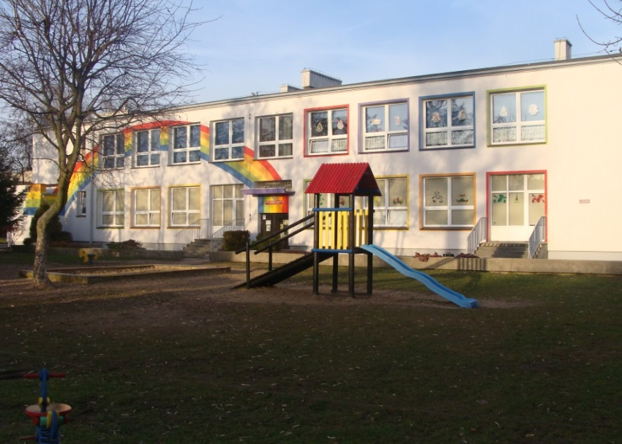
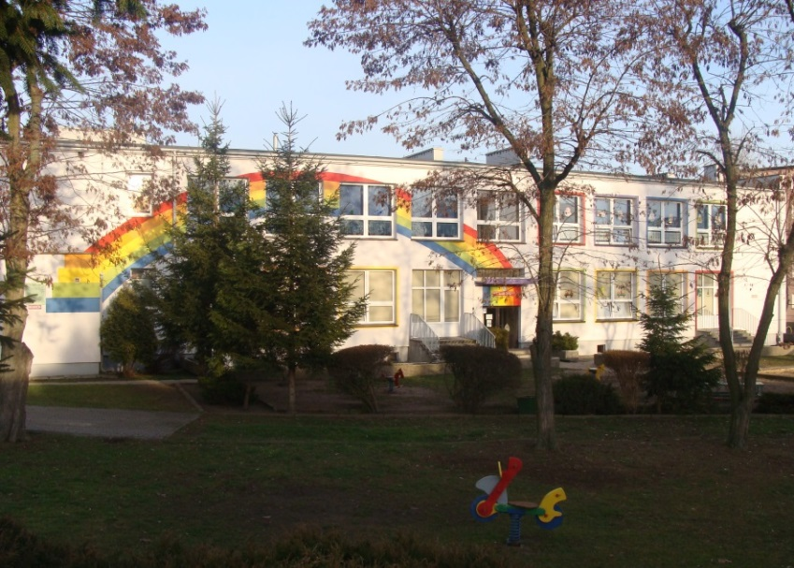
MISJA NASZEGO PRZEDSZKOLA
Przedszkole pełni funkcje opiekuńcze, wychowawcze i kształcące.
Wspomaga wszechstronny rozwój
dziecka odpowiednio do Jego
indywidualnych potrzeb i możliwości.
Tworzy bezpieczne warunki
do wspólnej zabawy i nauki.
Promuje troskę o zdrowie
i zachowania przyjazne przyrodzie,
buduje poczucie tożsamości
regionalnej i narodowej,
rozwija kompetencje społeczne,
a także uczy odróżniania dobra od zła.
Pełni funkcję doradczą i wspierającą działania wychowawcze wobec rodziców.
Celem edukacji przedszkolnej jest osiągnięcie
przez naszego wychowanka stanu gotowości
do podjęcia nauki w szkole podstawowej.

Slide 4

WSPÓŁPRACA PRZEDSZKOLA Z RADĄ RODZICÓW
Przedszkole systematycznie
współdziała z rodzicami.
Wśród form takiego współdziałania są m.in.
uroczystości oraz zajęcia otwarte dla rodziców.
Rodzice mogą obserwować swoje maluchy
w działaniu i włączać się w różne aktywności.
Ponadto współdecydują w sprawach przedszkola i wyrażają swoją opinię
na temat jego funkcjonowania.
Mają wpływ na koncepcję pracy placówki,
ofertę zajęć dodatkowych oraz organizację
ważnych wydarzeń przedszkolnych.

Slide 5

Nauczyciele naszego przedszkola wychodzą z założenia, że oni i rodzice powinni
być dla siebie sprzymierzeńcami, którzy dążą do stworzenia jak najlepszych
warunków rozwoju dla swoich dzieci i wychowanków.
Współpraca nauczyciela i rodziców musi opierać się na wzajemnym szacunku,
świadomości roli, jaką sprawuje rodzic nad swoim dzieckiem oraz roli nauczyciela,
któremu Je powierza. Obie strony muszą traktować siebie partnersko, podchodzić
do siebie z zaufaniem i życzliwością. Nauczyciel powinien sobie uświadomić,
że to rodzic jest najważniejszą osobą w życiu dziecka, a on jedynie wspiera rodzica
w prawidłowym rozwoju Jego pociechy.
Nawiązanie dobrych kontaktów z rodzicami wymaga czasu, chęci i pracy.
To nauczyciel jest tą osobą, która dąży do stworzenia dobrych relacji z rodzicami.
To nauczycielowi zależy na dobrych kontaktach i współpracy, bo kiedy już pozyska
rodziców, staną się oni niezastąpionymi pomocnikami podczas różnego rodzaju imprez,
uroczystości, wycieczek. Rodzic poczuje się potrzebny, zobaczy radość i dumę
w oczach swojego dziecka, będzie w stanie poświęcić wiele czasu i energii
na pomoc nauczycielowi w różnych formach zajęć.
W związku z tym, oferta edukacyjna przedszkola
została poszerzona o zajęcia dodatkowe skierowane
głównie do rodziców naszych przedszkolaków.

Slide 6

NA TERENIE PRZEDSZKOLA ORGANIZOWANE SĄ ZAJĘCIA DLA RODZICÓW I DZIECI:
„ Klub Czytających Rodziców ” – Barbara Adamkiewicz i Ewa Skiba w grupie I.
„ Zabawy fundamentalne ” – cykliczne spotkania z rodzicami i dziećmi ukierunkowane na rozwijanie poszczególnych sfer inteligencji – Kamila Małachowska i Alina Kurzyńska w grupie III oraz Małgorzata Sumińska w grupie II.
Klub „ Razem z Rodzicami ” – Agnieszka Kuhn i Monika Böhm w grupie IV oraz Beata Brucka i Danuta Pluta w grupach VII i VIII.
Festyn Rodzinny.
Uroczystości przedszkolne: Dzień Edukacji Narodowej, Kolędowanie, Jasełka ,
Dzień Babci i Dziadka, Dzień Mamy i Taty, Dzień Dziecka.
Zajęcia otwarte z udziałem dzieci i Ich rodziców.
Zajęcia adaptacyjne dla nowych przedszkolaków.
Spotkania rekreacyjno – sportowe dla przedszkolaków i Ich rodziców.

Slide 7
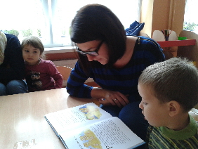
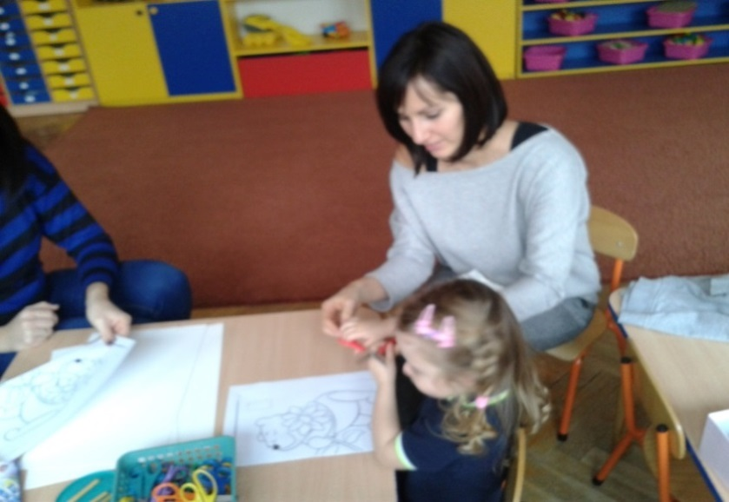
KLUB CZYTAJĄCYCH RODZICÓW
W ramach cyklu spotkań pod hasłem:
,,Poczytaj mi mamo, poczytaj mi tato’’,
rodzice przychodzą do przedszkola
i czytają dzieciom ulubione bajki.
W rozwoju i wychowaniu dziecka nauczycielki
przypisują ważną rolę rozwijania zainteresowań czytelniczych już od najmłodszych lat.
Trudno bez systematycznego kontaktu
z książką o mądrego, wykształconego człowieka,
ciekawego świata.
Główne cele Klubu:
kształtowanie u dzieci zainteresowań czytelniczych,
propagowanie literatury dziecięcej polskich
i zagranicznych autorów,
rozwijanie aktywności twórczej dziecka we wszystkich
sferach, a w szczególności w sferze rozwoju
słownictwa i wyobraźni.
Dzięki tym spotkaniom zostanie zaszczepiony
w dzieciach nawyk czytania książek, a w przyszłości
z pewnością stanie się on pasją naszych wychowanków.

Slide 8
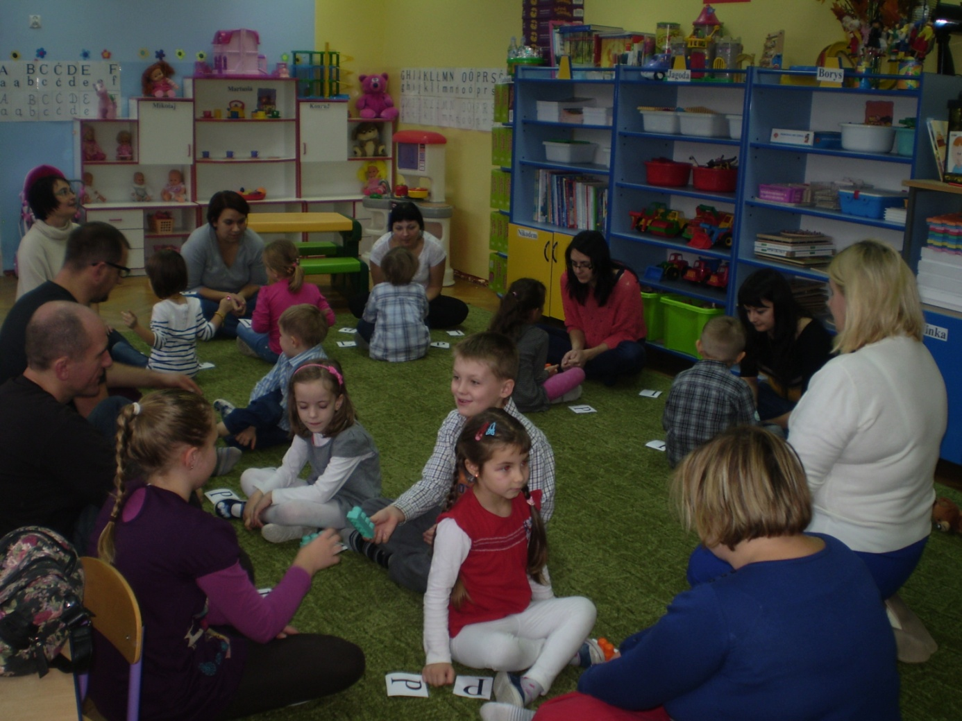
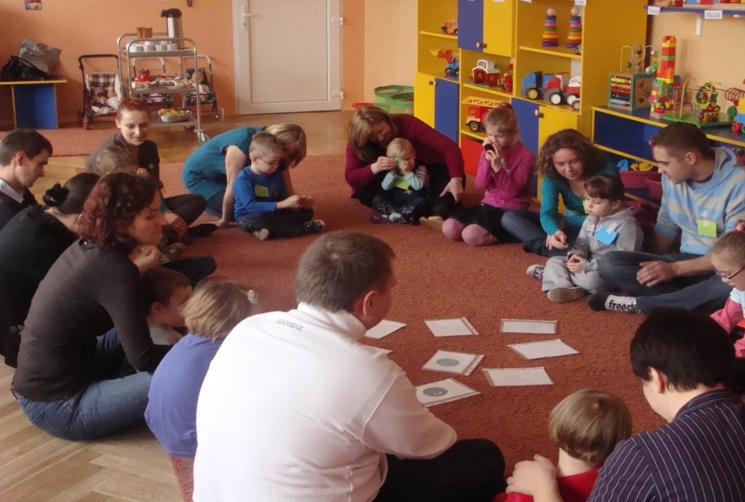
CYKLICZNE SPOTKANIA Z RODZICAMI I DZIEĆMI UKIERUNKOWANE NA ROZWIJANIE POSZCZEGÓLNYCH SFER INTELIGENCJI POPRZEZ ZABAWĘ „ ZABAWY FUNDAMENTALNE ”
Zabawy fundamentalne, to cykliczne spotkania
z dziećmi i rodzicami,
które odbywają się raz w miesiącu.
Wspólne zabawy stanowią znakomity przewodnik
dla rodziców i dzieci, który prowadzi Ich
od jednej do następnej przygody,
służącej odkrywaniu świata,
lepszej komunikacji językowej,
emocjonalnej i społecznej,
nabywaniu coraz to nowych kompetencji,
rozwijania wszystkich zmysłów,
wszystkich rodzajów inteligencji
i kształtowaniu aktywnej,
twórczej postawy wobec siebie i otoczenia.

Slide 9
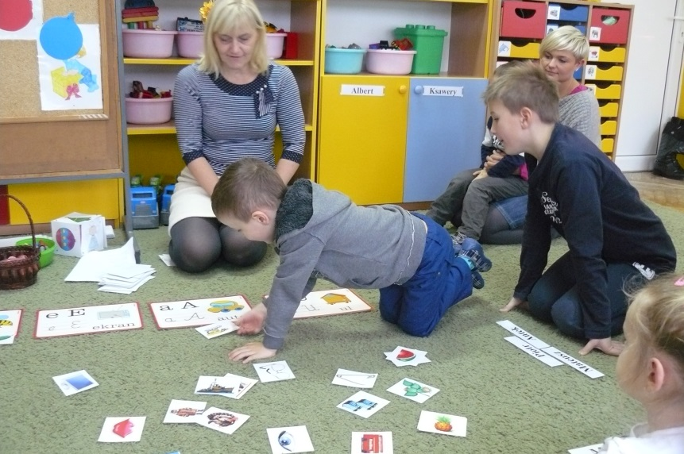
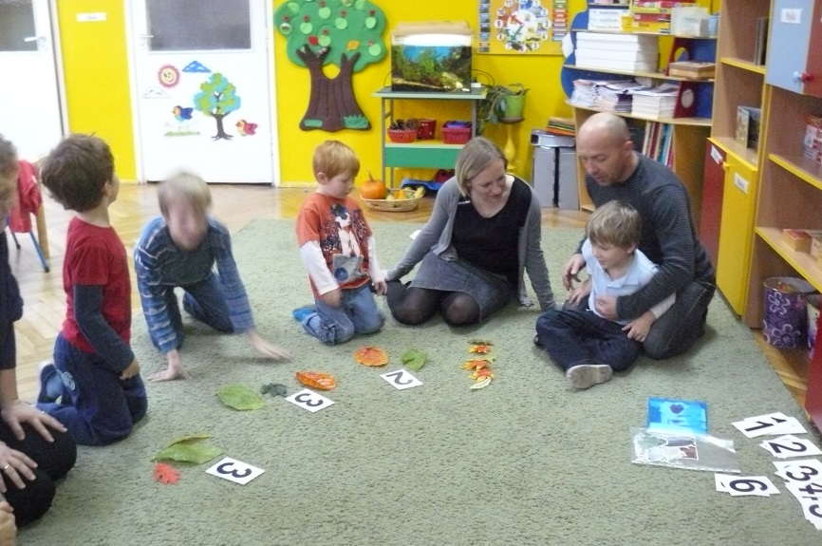
Zabawy fundamentalne są propozycją
jak mądrze, w sposób planowy,
ale nie pozbawiony żywiołowości,
spontaniczności i radości, wspomagać
wszechstronny rozwój dziecka.
Spotkania pozwalają na pełne osiąganie
przez dziecko wyzwań,
których realizacja sprawia przyjemność
i motywuje do dalszej pracy.
Tworzą prawidłowe warunki,
by umysły dzieci otworzyły się na wiedzę,
by nauka stała się zabawą,
a dzieci cechowały się
kreatywnością i pomysłowością.

Slide 10
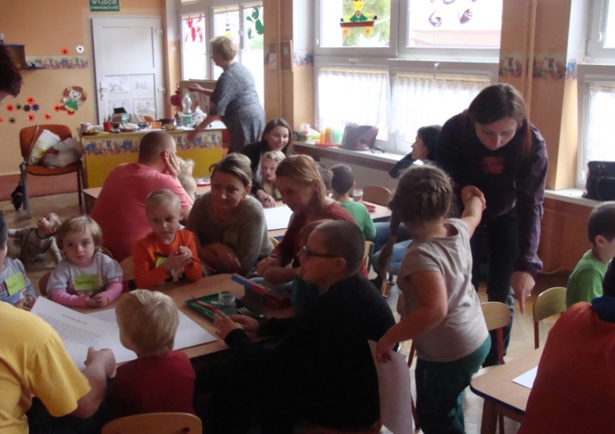
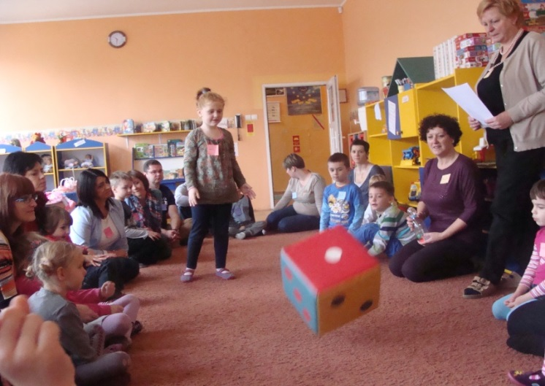
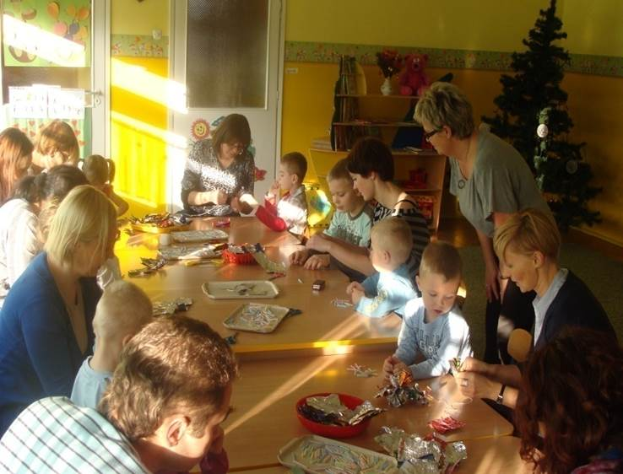
KLUB „ RAZEM Z RODZICAMI ”
W spotkaniach klubu uczestniczą rodzice
oraz przedszkolaki i Ich rodzeństwo.
Spotkania odbywają się w sobotę,
raz na dwa miesiące.
CELE KLUBU „ RAZEM Z RODZICAMI”
Zmobilizowanie rodziców do zorganizowania sobotniego przedpołudnia tak, by w pełni poświęcić go własnemu dziecku lub dzieciom.
Umożliwienie rodzicom poznanie warunków,
w jakich Ich dziecko spędza czas w przedszkolu.
Obserwowanie relacji własnego dziecka
z rówieśnikami oraz z nauczycielkami zajmującymi
się dziećmi w przedszkolu.

Slide 11
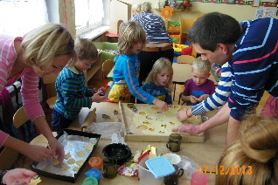
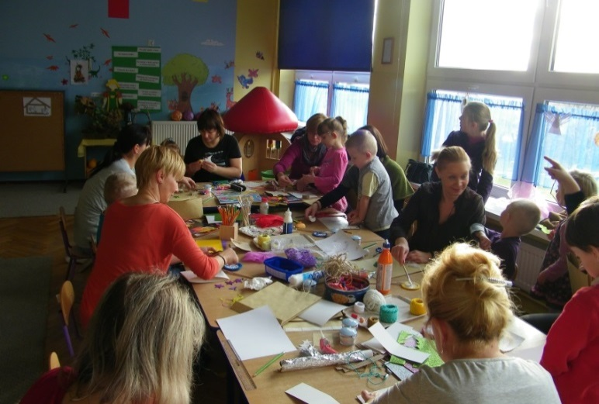
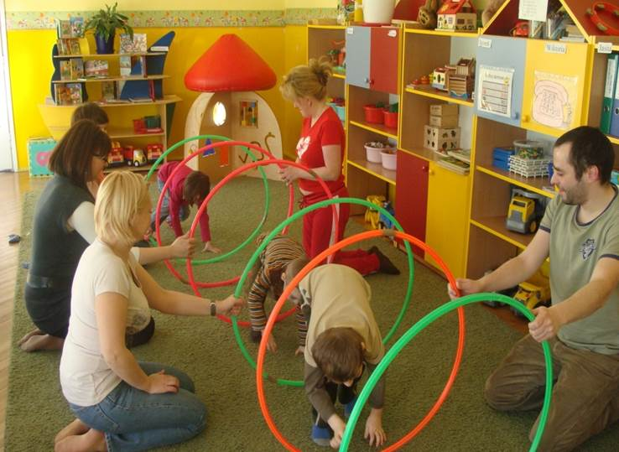
Stworzenie warunków dla wspólnej zabawy wszystkich rodziców z dziećmi – integracja uczestników spotkania.
Prezentacja różnych sposobów na spędzenie czasu z własnym dzieckiem lub dziećmi, wykorzystanie tych okazji na rozwijanie Ich zdolności, umiejętności.
Wymiana doświadczeń, sposobów rozwiązywania różnych problemów i sytuacji wychowawczych, z którymi rodzice spotykają się na co dzień.
Aktywizowanie rodziców, włączanie w życie grupy i placówki, w której przebywa Ich dziecko.

Slide 12

UROCZYSTOŚCI PRZEDSZKOLNE
Są to zawsze ciepłe i pełne radości spotkania,
które wzajemnie integrują społeczność przedszkola:
dzieci, rodziców, dziadków, nauczycieli
oraz pozostałych pracowników placówki.
Organizowane są w ciągu roku szkolnego
zgodnie z kalendarzem wydarzeń i świąt.
Dzieci pod opieką nauczycielek przygotowują
dla swoich najbliższych różne niespodzianki.
Dzięki takim uroczystościom kształtowane są
u wychowanków uczucia miłości do własnej rodziny,
szacunku wobec pracowników przedszkola
oraz przywiązania do naszych tradycji.

Slide 13
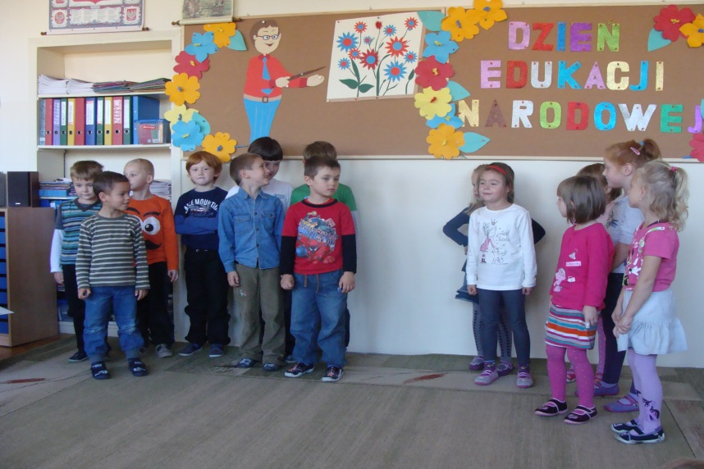
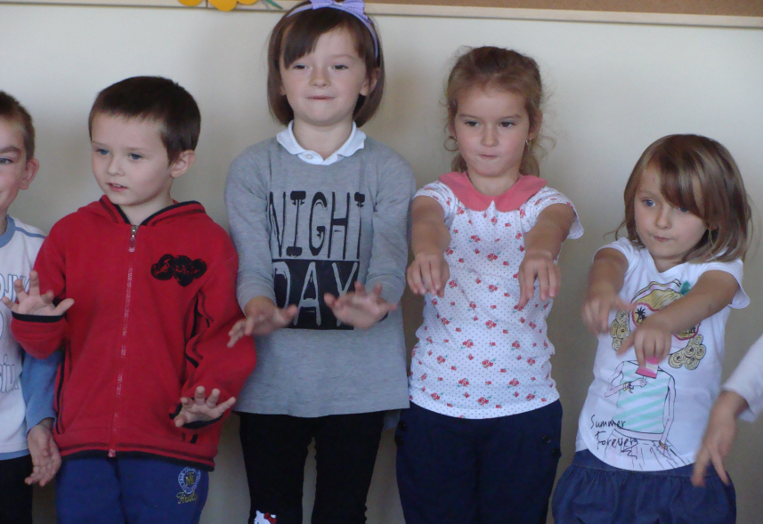

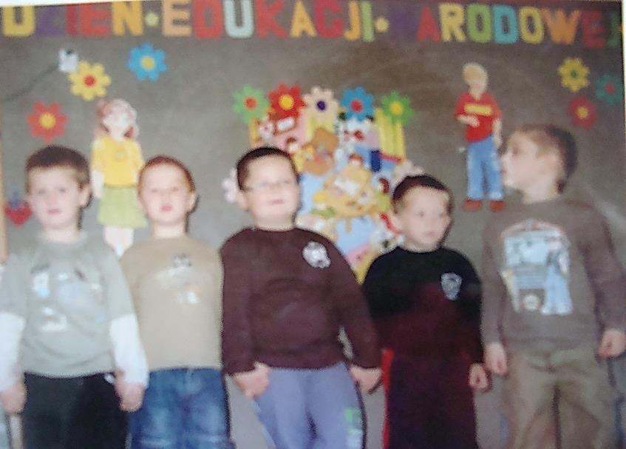
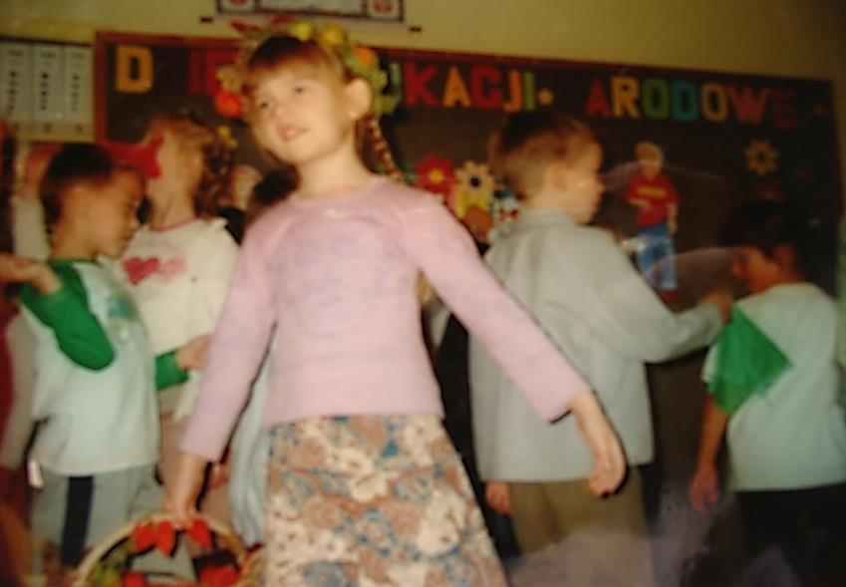
DZIEŃ EDUKACJI NARODOWEJ

Slide 14
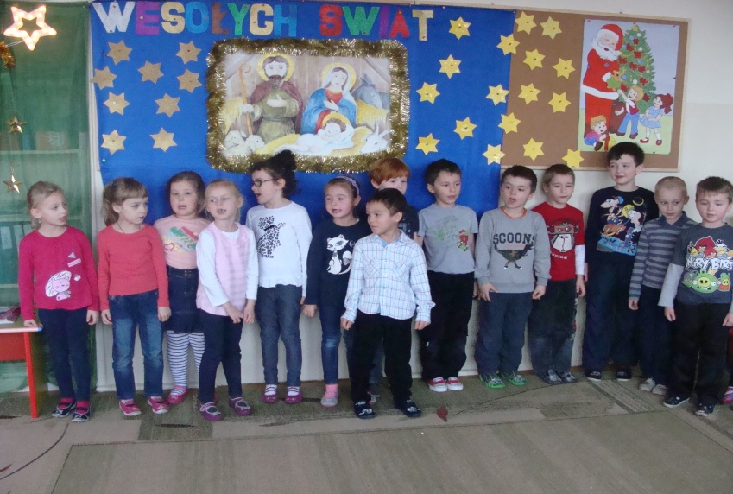
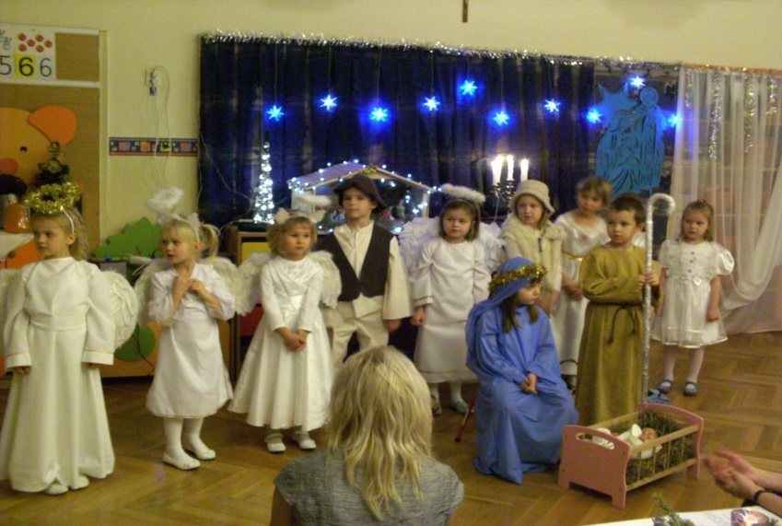

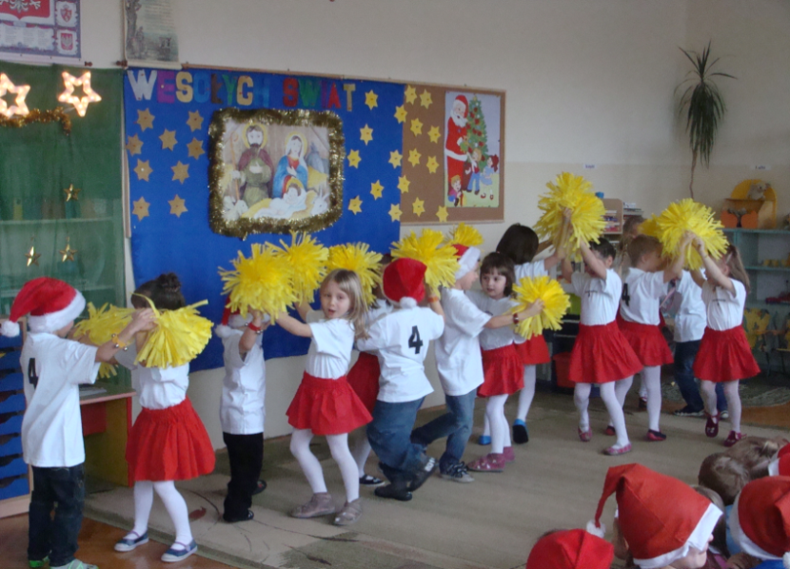
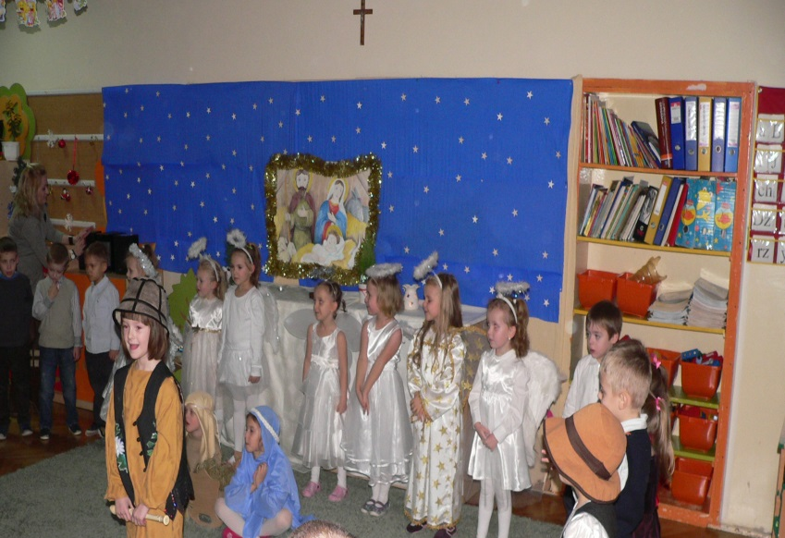
KOLĘDOWANIE
JASEŁKA

Slide 15


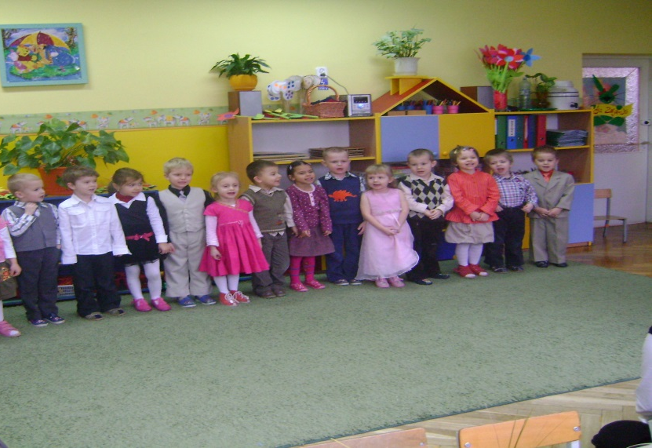
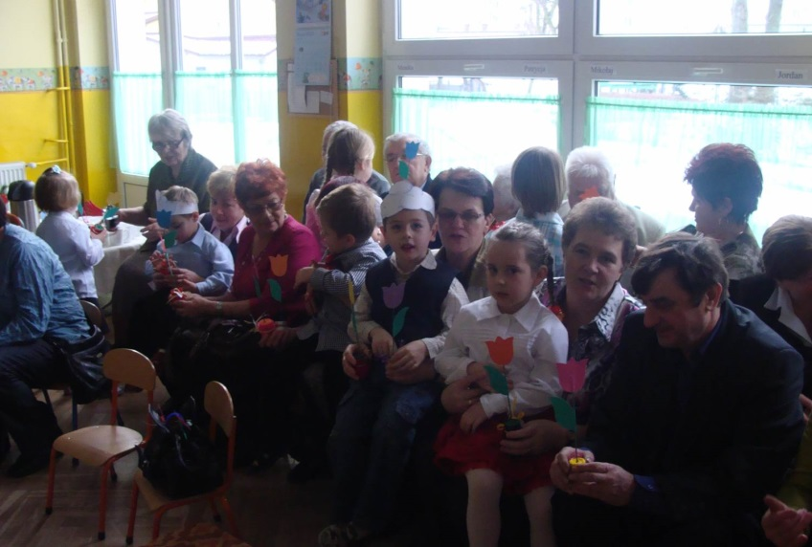
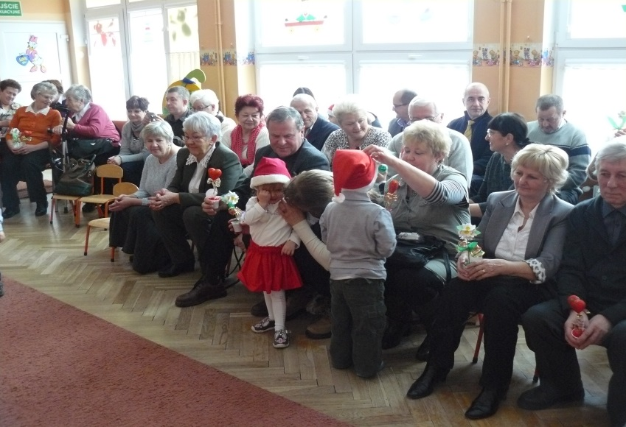
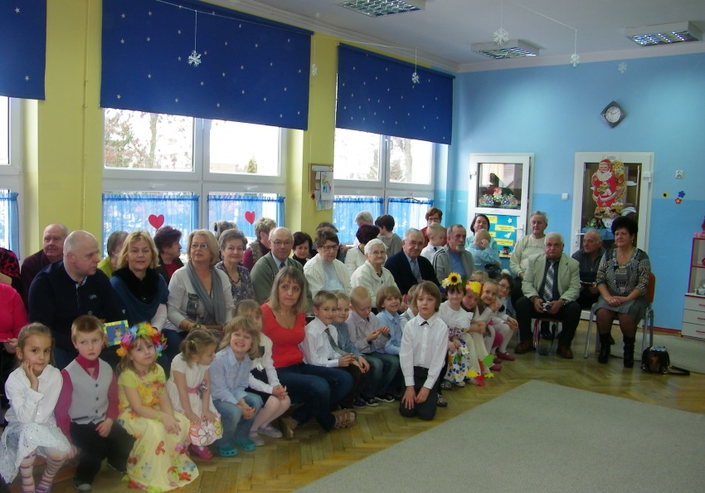
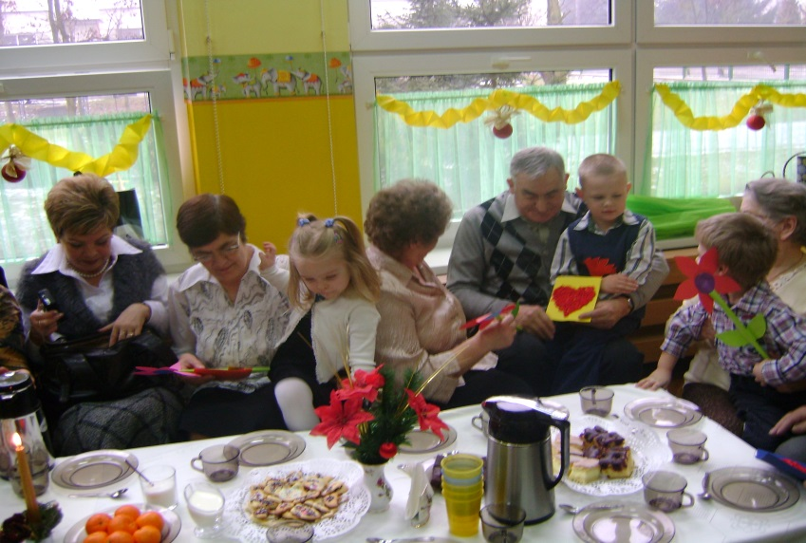
DZIEŃ BABCI I DZIADKA

Slide 16
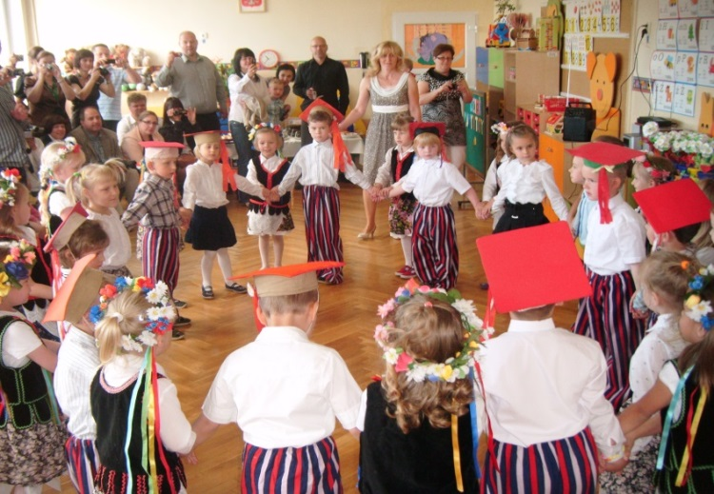

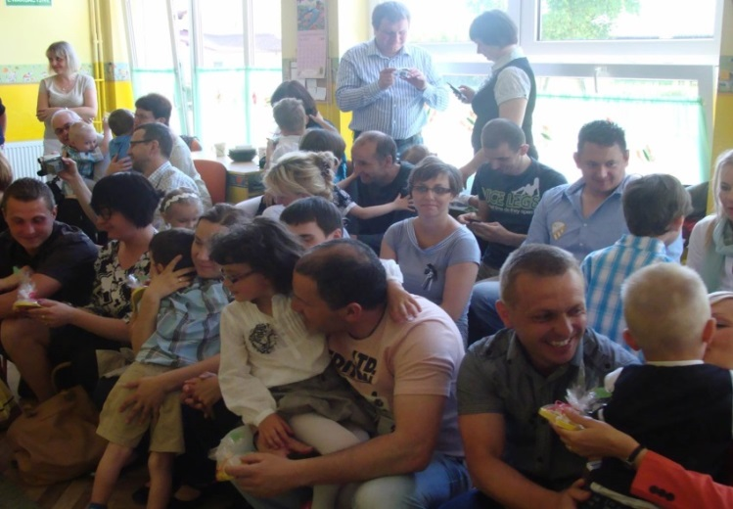
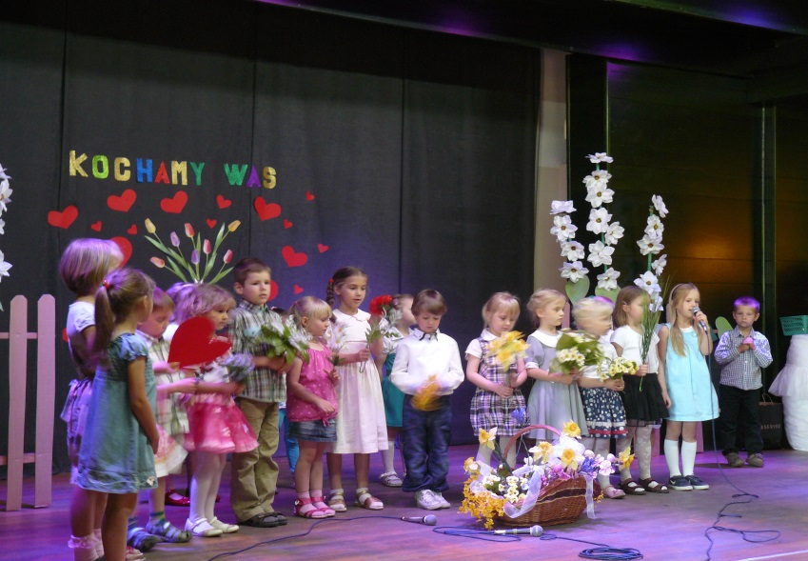
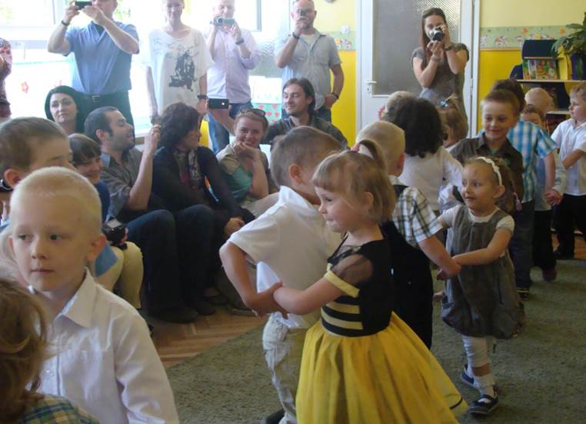
DZIEŃ MAMY I TATY
„ Najważniejsze jest,
by gdzieś istniało to, czym się żyło:
i zwyczaje, i święta rodzinne.
I dom pełen wspomnień.”
Antoine de Saint – Exupéry

Slide 17
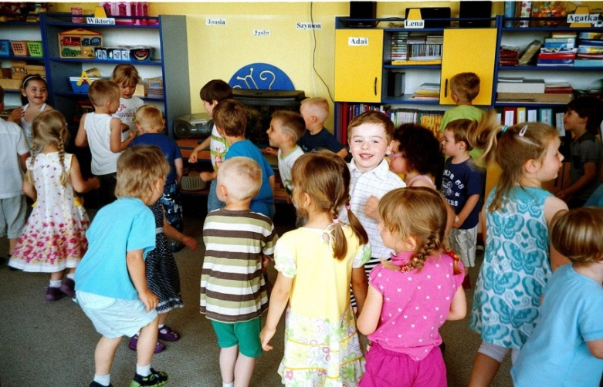

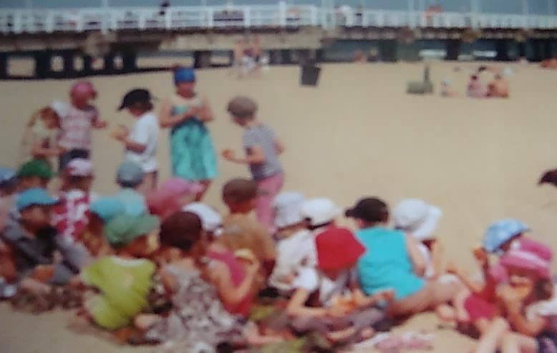
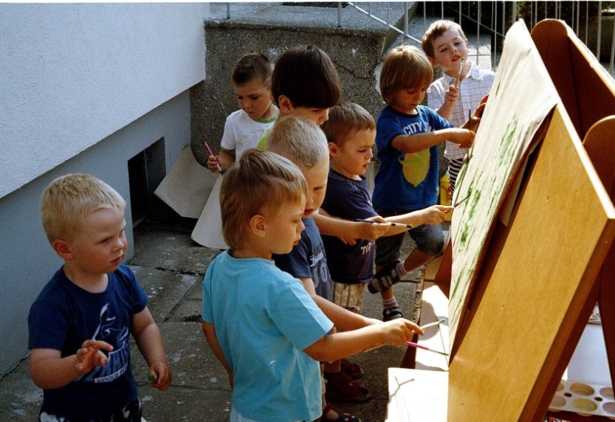
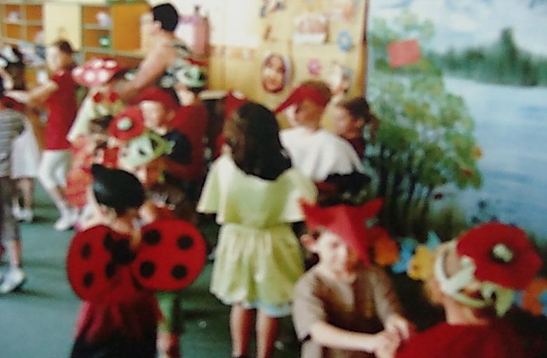
DZIEŃ DZIECKA
„Dzieci są wiosną rodziny i społeczeństwa, nadzieją, która ciągle kwitnie,
przyszłością, która bez przerwy się otwiera.”
Jan Paweł II

Slide 18
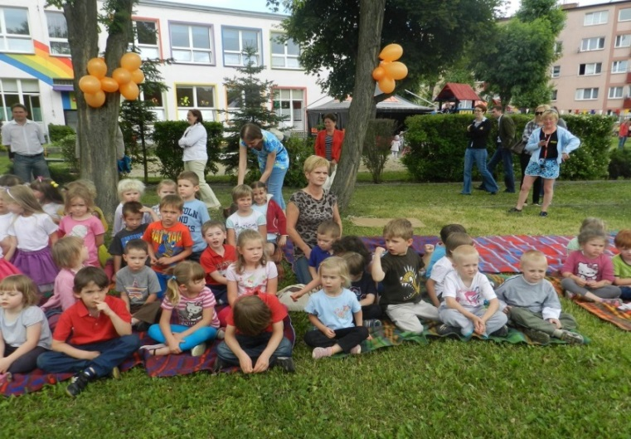

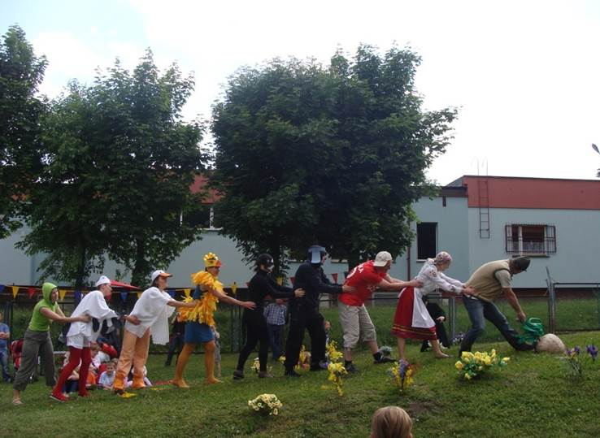
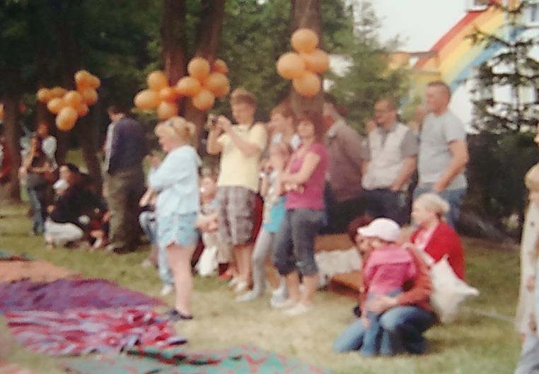
FESTYN RODZINNY
Tradycją przedszkola jest organizowanie,
we współpracy z Radą Rodziców,
Festynu Rodzinnego.
Jest to wyjątkowy i radosny dzień dla całej
społeczności przedszkolnej.
Tego dnia personel przedszkola, może oficjalnie podziękować wszystkim rodzicom angażującym się
w prace na rzecz naszej placówki.
Festyn wypełniony jest różnymi atrakcjami
dla dzieci i rodziców:
prezentacja dorobku artystycznego przedszkolaków,
wspólne zabawy przy muzyce,
malowanie twarzy,
loteria fantowa,
swojskie jadło,
kawiarenka,
teatrzyk w wykonaniu rodziców.

Slide 19

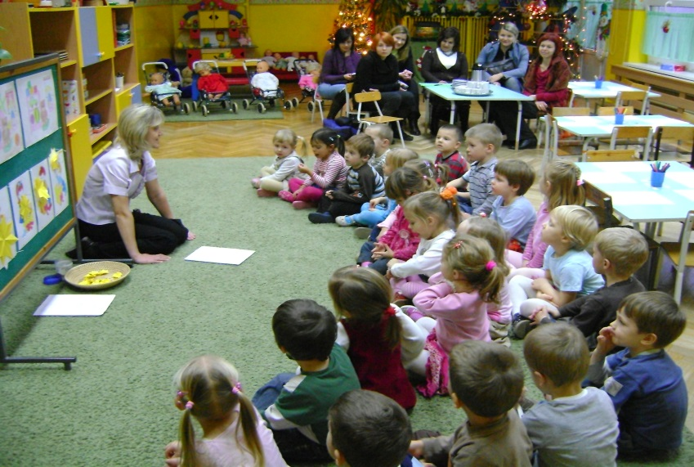
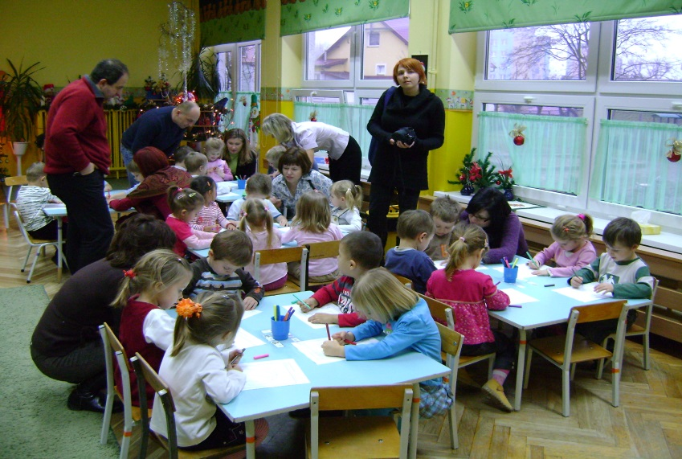
ZAJĘCIA EDUKACYJNE Z UDZIAŁEM RODZICÓW
ZAJĘCIA OTWARTE
Są doskonałym uzupełnieniem informacji
o pracy nauczyciela. Rodzice mogą w bezpośredni
i atrakcyjny sposób poznać wypełniane zadania
i stosowane metody pracy w przedszkolu.
Uczestnicząc w takich zajęciach zapoznają się z tym,
jak wygląda praca wychowawczo – dydaktyczna
z dziećmi, ile wymaga wysiłku, wiedzy i umiejętności.
Przede wszystkim jednak, mogą obiektywnie zaobserwować tempo rozwoju własnego dziecka
i porównać Jego umiejętności z tym,
co prezentują rówieśnicy z grupy przedszkolnej.
Refleksje i wnioski, które pojawiają się po udziale
w takim zajęciu, najczęściej powodują lepszą
współpracę rodziców z nauczycielkami w procesie
dydaktyczno – wychowawczym i większą troskę o jak najlepszy rozwój własnego dziecka.

Slide 20

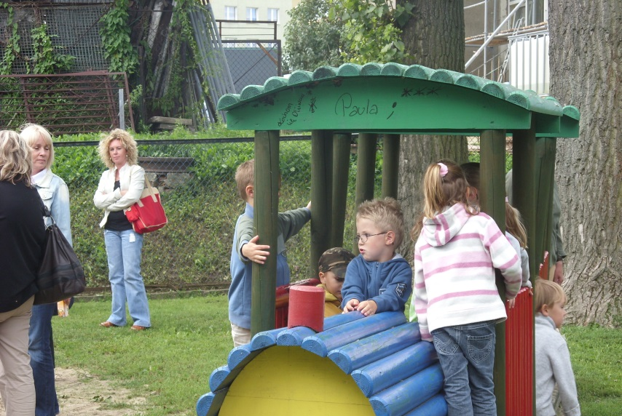
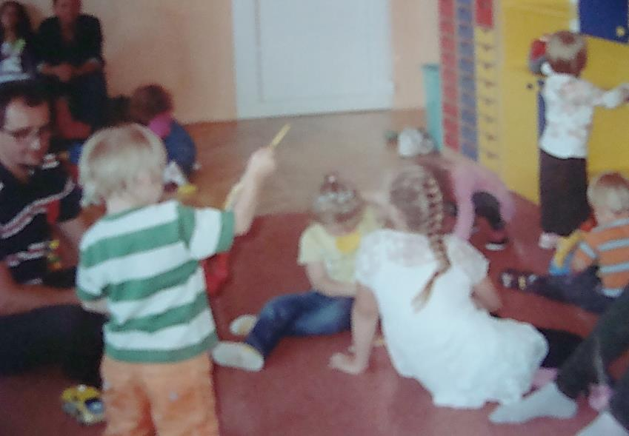
SPOTKANIA ADAPTACYJNE DLA NOWYCH PRZEDSZKOLAKÓW
Cele spotkań adaptacyjnych to przede wszystkim:
zapoznanie z funkcjonowaniem przedszkola;
złagodzenie lęku rodziców związanego z oddaniem dziecka
do przedszkola poprzez stworzenie warunków do integracji
dzieci, rodziców i nauczycieli oraz rodziców między sobą;
nawiązanie dobrego kontaktu z dzieckiem i rodzicami;
umożliwienie dzieciom poznanie nauczycielek w atmosferze
bezpieczeństwa i braku przymusu;
wspomaganie dziecka w procesie przystosowania do życia
w warunkach przedszkolnych – umożliwienie poznania
nowego otoczenia w poczuciu zaufania i bezpieczeństwa;
wspólne z rodzicami zwiedzanie pomieszczeń przedszkolnych;
wpajanie dzieciom wiedzy o przeznaczeniu i sposobie
korzystania z zabawek, pomieszczeń i sprzętu przedszkolnego,
zachęcenie do przychodzenia do przedszkola w oczekiwaniu
ciekawych zabaw, zajęć, nowych znajomości.

Slide 21

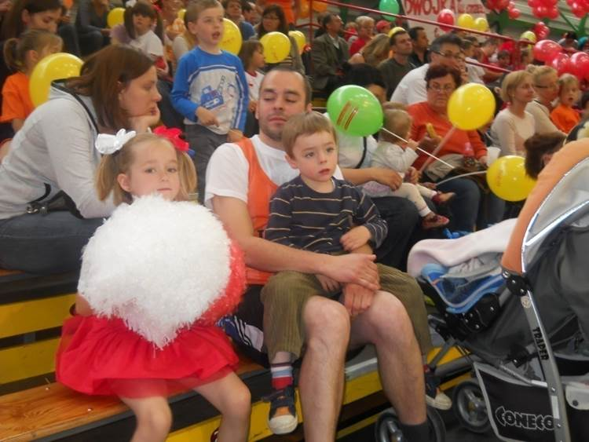
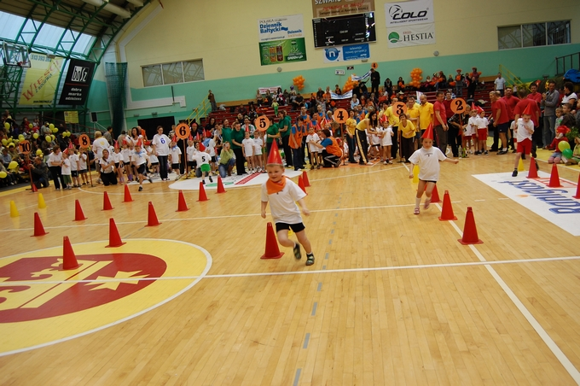
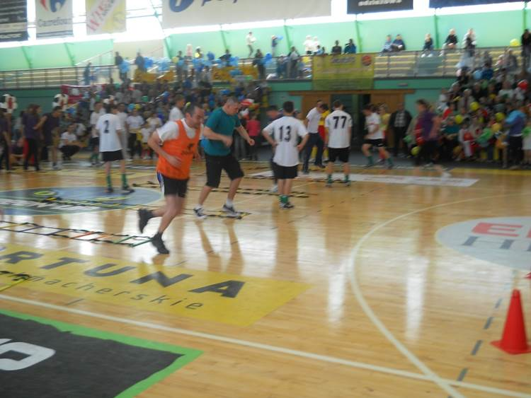
SPOTKANIA REKREACYJNO – SPORTOWE DLA PRZEDSZKOLAKÓW I ICH RODZICÓW
Hala Miejska im. Andrzeja Grubby
Co roku dzieci z naszej placówki biorą udział
w turnieju, który organizuje starogardzki
Ośrodek Sportu i Rekreacji.
Motywem przewodnim spotkań jest zawsze inna bajka. Konkurencje dla przedszkolaków nastawione są na radosne współzawodnictwo, wesołą i świetną zabawę.
Dodatkową atrakcją turnieju są zawody, w których aktywny udział biorą rodzice przedszkolaków.

Slide 22

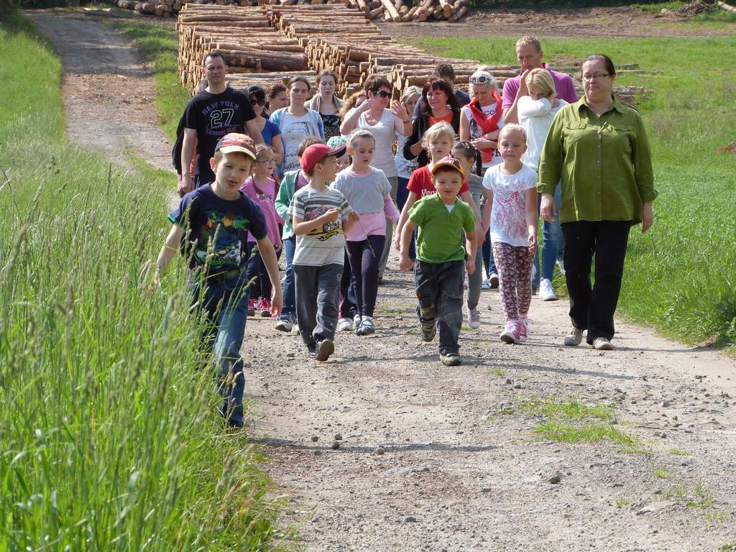
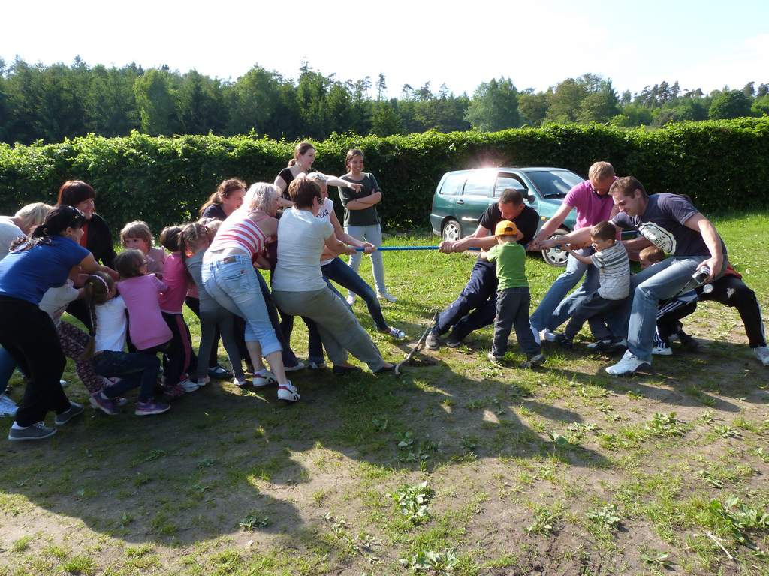
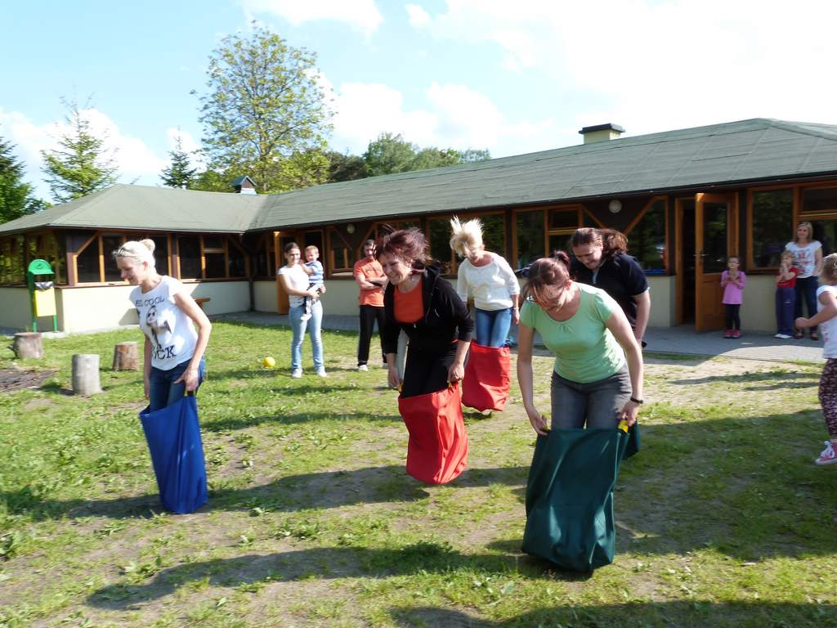
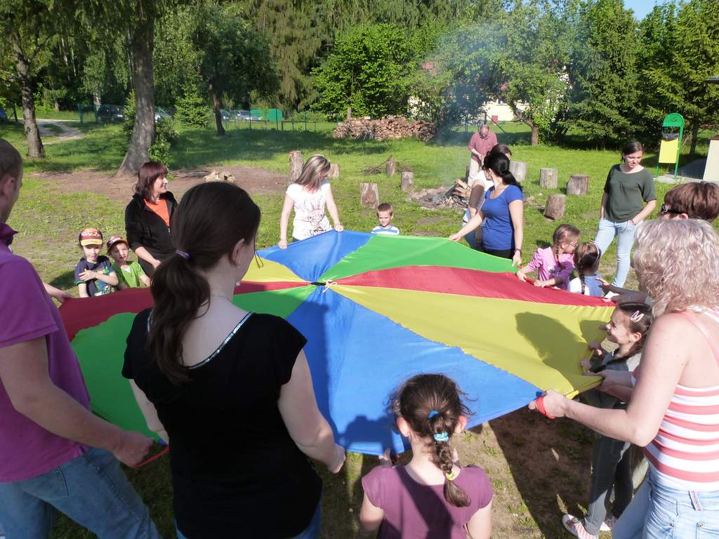
PIKNIK
Wspólnie z Ogniskiem Pracy Pozaszkolnej
rodzice i dzieci z grupy VI wzięły udział
w pikniku rodzinnym, który odbył się
w leśniczówce Szpęgawsk.
W programie spotkania były:
warsztaty regionalne , podczas których
dzieci razem z rodzicami przygotowywały
regionalne ,,burczybasy”,
zabawy na świeżym powietrzu: skoki w workach,
przeciągnie liny, zabawy z chustą animacyjną,
spacer po okolicy,
wspólne ognisko.
Podczas pikniku nie tylko zapewniono wspaniałą
zabawę dzieciom i Ich rodzicom, ale również
poszerzano wiedzę uczestników o Kociewiu,
zwyczajach panujących w tym regionie.

Slide 23
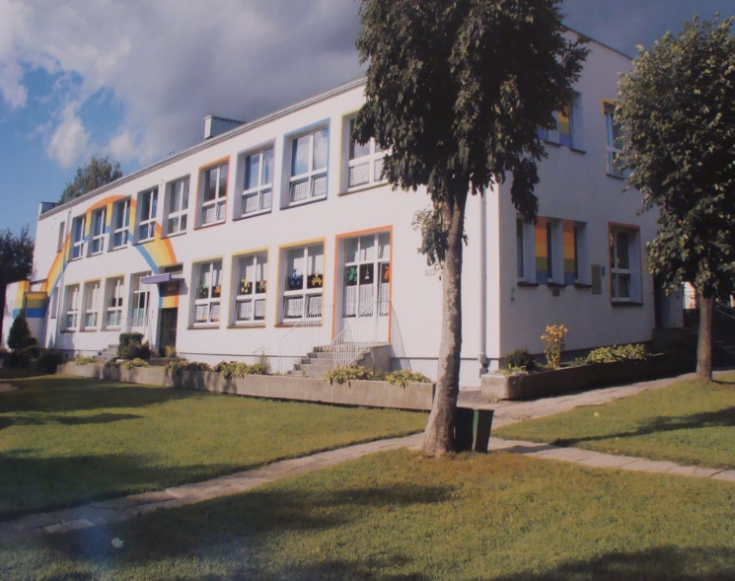
ZASADY OBOWIĄZUJĄCE NAUCZYCIELI
„W dzieciństwie niewiele zależy od nas,
wiele zaś od tych, którzy są z nami”.
B. Rocławski
zaspakajanie potrzeb naszych wychowanków,
organizowanie jego aktywności,
indywidualizowanie oddziaływań w zależności od
potrzeb i możliwości dziecka,
organizowanie środowiska umożliwiającego
nabywanie kompetencji społecznych przez dzieci,
integrowanie procesów wychowania i edukacji.
Nauczyciele monitorują gotowość dzieci do podjęcia nauki w szkole.
W zależności od wyników organizują zajęcia wspomagające i korygujące rozwój wychowanków oraz udzielają im pomocy psychologiczno - pedagogicznej.
Na terenie przedszkola dzieci mają możliwość korzystania ze wsparcia pedagoga, logopedy, nauczyciela realizującego zajęcia korekcyjno - kompensacyjne,
pedagoga specjalnego oraz psychologa.

Slide 24


POMOC PSYCHOLOGICZNO – PEDAGOGICZNA
Dzieci z naszej placówki, które wymagają wsparcia objęte są pomocą następujących specjalistów:
mgr Adamkiewicz Barbara – pedagog
mgr Breska Anna – psycholog
mgr Małachowska Kamila – logopeda
mgr Skalska Małgorzata – pedagog specjalny
licencjat Małgorzata Sumińska – nauczyciel realizujący zajęcia kompensacyjno – wyrównawcze

Slide 25

PRACA PEDAGOGA PRZEDSZKOLNEGO
ZADANIA OGÓLNO – WYCHOWAWCZE:
Stwarzanie warunków sprzyjających budowaniu poczucia własnej wartości, prawidłowemu funkcjonowaniu społecznemu.
Wspieranie działań wychowawczych i opiekuńczych prowadzonych przez nauczycieli w grupach, pomoc w rozpoznawaniu indywidualnych potrzeb dziecka, konsultacje z wychowawcą grupy.
Rozpoznawanie warunków życia dzieci sprawiających trudności wychowawcze, które realizowane były przez rozmowy z dziećmi, rodzicami na temat organizacji pracy dziecka w domu, planowania sposobów spędzania czasu wolnego z dzieckiem, radzenia sobie z problemami wychowawczymi, zaniedbaniami wychowawczymi.
Poradnictwo indywidualne dotyczące dzieci i ich rodzin na temat kultury osobistej, norm obowiązujących w przedszkolu i środowisku, przyczyn niewłaściwego zachowania.
Prowadzenie rozmów z rodzicami:
udzielanie porad ułatwiających rozwiązanie
trudności wychowawczych w rodzinie i w przedszkolu;
aktywizowanie rodziców do pracy z dzieckiem w domu;
porady, rozmowy indywidualne.

Slide 26

TERAPIA LOGOPEDYCZNA
ZAJĘCIA Z LOGOPEDĄ W PRZEDSZKOLU GWARANTUJĄ:
wczesne wykrycie ryzyka zaburzeń mowy, wad wymowy i podjęcie niezbędnych działań profilaktycznych i terapeutycznych,
objęcie systematyczną terapią logopedyczną dzieci wymagających pomocy w zakresie stwierdzonych zaburzeń i wad wymowy,
usprawnienie procesu komunikacji językowej,
integrację dzieci w trakcie logopedycznych zajęć grupowych,
wyrównanie szans edukacyjnych dzieci objętych terapią logopedyczną,
wzmocnienie wiary we własne możliwości, rozwijanie
samoakceptacji i kształtowanie pozytywnej samooceny,
nawiązanie ścisłej współpracy z rodziną dziecka,
wzmacnianie pozytywnych relacji rodzic – dziecko,
włączenie rodziców do realizacji działań
profilaktyczno – stymulujących rozwój mowy ich dziecka,
pomoc w zakresie kontaktu z innymi specjalistami.

Slide 27

ZAJĘCIA KOMPENSACYJNO – WYRÓWNAWCZE
Zajęcia te są przeznaczone dla dzieci, u których nieprawidłowości rozwojowe
utrudniają opanowanie określonych umiejętności.
Organizowane są dla dzieci z deficytami rozwojowymi w sferze wzrokowej,
słuchowej i motorycznej, oraz dzieci z zaburzeniami w sferze emocjonalno – społecznej.
Liczba uczestników tych zajęć wynosi od 2 do 3 osób,
gdyż w większej grupie pomoc staje się mało efektywna.
CELE TERAPII PEDAGOGICZNEJ:
stworzenie możliwości wszechstronnego rozwoju umysłowego, psychicznego i społecznego
dzieciom z utrudnieniami rozwojowymi, rozwoju na miarę ich możliwości;
wspomaganie efektywności uczenia się poprzez
korygowanie odchyleń od normy, wyrównywanie braków
w opanowaniu programu nauczania oraz eliminowania
przyczyn i przejawów zaburzeń, w tym również
zaburzeń zachowania;
rozwijanie funkcji językowych i spostrzeżeniowych oraz
wzrokowych, słuchowych, dotykowych, kinestetycznych,
motorycznych oraz współdziałania między tymi
funkcjami, czyli integracji percepcyjno – motorycznej;
stymulacja rozwoju i korekta zaburzonych procesów
poznawczych warunkujących uczenie się.

Slide 28


SZKOŁA DLA RODZICÓW
Szkoła dla Rodziców to program spotkań dla każdego,
kto szuka sposobu na nawiązanie głębszych
i cieplejszych relacji z dziećmi lub wychowankami.
Jego głównym celem było wspieranie rodziców
w radzeniu sobie w codziennych kontaktach z dziećmi.
Nauka umiejętności lepszego porozumiewania się,
refleksja nad własną postawą wychowawczą,
wymiana doświadczeń, to małe kroki ku głębszej relacji,
dającej zadowolenie, poczucie wzajemnej bliskości.
To także nauka dialogu i kształtowanie więzi
opartych na wzajemnym szacunku.
Program w dużej części bazuje
na cyklu książek A. Faber i E. Mazlish pt.
„Jak mówić, żeby dzieci nas słuchały. Jak słuchać, żeby dzieci do nas mówiły”, „Rodzeństwo bez rywalizacji. Jak pomóc własnym dzieciom żyć w zgodzie, żeby samemu żyć
z godnością”, „Wyzwoleni rodzice, wyzwolone dzieci. Twoja droga do szczęśliwej rodziny”,
„Jak mówić, żeby dzieci się uczyły w domu i w szkole”.
Szkoła dla Rodziców uczy nie tyle „metod”,
co sposobów budowania relacji w duchu
podmiotowości i dialogu.
Zajęcia prowadziły panie: Elżbieta Dziemińska i Iwona Kuca,
na co dzień pracujące w starogardzkiej
Poradni Psychologiczno – Pedagogicznej.

Slide 29

ROZWIJANIE UZDOLNIEŃ I TALENTÓW NASZYCH PRZEDSZKOLAKÓW
Przedszkole rozwija zainteresowania
i uzdolnienia dzieci oraz doskonali
kompetencje poznawcze swoich wychowanków
poprzez organizowanie zajęć dodatkowych,
podejmowanych z inicjatywy nauczycieli,
przy pełnej akceptacji rodziców.
Placówka oferuje dzieciom udział w:
kółku plastycznym,
kółku teatralnym,
kółku wokalno – tanecznym,
zabawach z językiem angielskim,
zajęciach religii.

Slide 30



KÓŁKO PLASTYCZNE
Program Kółka Plastycznego realizowany
jest poprzez zabawy plastyczne,
grupowe i indywidualne, uwzględniające
kreatywność, indywidualizm i swobodną
ekspresję w twórczości plastycznej dziecka
oraz różnorodności technik plastycznych.
Jest to bezpłatna oferta zajęć dodatkowych
dla dzieci pięcio – i sześcio – letnich.
Zajęcia, które dodatkowo rozwijają u dzieci
wrażliwość na piękno wokół nas
odbywają się raz w miesiącu.
Tematyka zajęć jest dobierana stosownie do pór
roku, zainteresowań dzieci, tematów konkursów
organizowanych przez instytucje oświatowe na
terenie miasta, województwa, a także Polski.
Dzieci prezentują swoje prace
w przedszkolu na tablicy ,,Mini galeria’’.
Zajęcia dla dzieci i Ich rodziców przygotowują i prowadzą
Maria Cieśniewska i Ewa Maszner.

Slide 31



KÓŁKO TEATRALNE
Zadanie aktorskie zmusza ciało
do ruchu, który staje się kolejnym ważnym środkiem
komunikowania się małego dziecka z otoczeniem.
Wczesne kontakty ze sztuką
zachęcają dzieci do własnej twórczości.
Zabawa w role służy zaspakajaniu wewnętrznej
potrzeby przyjmowania przez dziecko roli dorosłego.
Są one wstępem do działalności teatralnej, w której
różne rodzaje ekspresji znajdują swój najpełniejszy wyraz.
Bez wczesnego treningu wrażliwości estetycznej
w okresie wczesnego dzieciństwa,
trudno jest wykształcić ją w wieku dojrzałym.
Kierując się tymi przesłankami, nauczycielki postanowiły
organizować spotkania teatralne jako element
wspomagający ogólny rozwój dziecka
we wszystkich sferach.
W zajęciach kółka uczestniczą również rodzice, którzy
na przedszkolny festyn przygotowali inscenizację
wiersza Juliana Tuwima „ Rzepka”.
Zajęcia dla dzieci i Ich rodziców
przygotowują i prowadzą
Małgorzata Sumińska i Agnieszka Kuhn.

Slide 32



KÓŁKO WOKALNO – TANECZNE
Zajęcia kółka wokalno – tanecznego
są skierowane do dzieci uzdolnionych muzycznie
powyżej 4 roku życia.
Głównym założeniem spotkań z dziećmi jest
zaspokajanie naturalnej potrzeby ruchu, odprężenia,
ekspresji oraz potrzeby tworzenia.
Dzieci uczestniczące w zajęciach:
rozwijają uzdolnienia i zainteresowania muzyczne,
doskonalą umiejętność indywidualnego
i zespołowego przeżywania muzyki,
poznają proste elementy tańców,
rozwijają świadomą emisję głosu,
stają się bardziej wrażliwe na różnorodne bodźce
dźwiękowe,
uczą się racjonalnego i kulturalnego spędzania wolnego czasu,
aktywnie uczestniczą w życiu przedszkola i promują
placówkę w środowisku lokalnym poprzez udział
w przeglądach tanecznych, imprezach miejskich
i konkursach piosenek.
Zajęcia dla dzieci przygotowują i prowadzą
Kamila Małachowska i Alina Kurzyńska.

Slide 33



ZABAWY Z JĘZYKIEM ANGIELSKIM
Idąc z duchem czasu, oferta edukacyjna placówki została
wzbogacona o zajęcia, które w formie zabawy
zapoznają dzieci z podstawami języka angielskiego.
Cele programu zabaw realizowanych
z przedszkolakami to m.in.:
zachęcanie do poznawania podstaw języka angielskiego, stanowiącego bazę do dalszej nauki, zapewnienie dzieciom lepszego startu w szkole,
uwrażliwianie na język obcy oraz uświadamianie dzieciom, że są ludzie posługujący się innymi językami,
poznanie podstawowego słownictwa z najbliższego otoczenia dzieci oraz podstawowych struktur językowych,
kształcenie podstawowych kompetencji i umiejętności językowych,
rozwój sprawności językowych w zakresie słuchania, rozumienia i mówienia, doskonalenie pamięci,
aktywny udział w zabawach i grach językowych, wdrażanie do pracy w grupie,
stwarzanie sytuacji sprzyjających odkrywaniu świata,
umocnienie wiary we własne siły i możliwości.
Zajęcia dla dzieci przygotowuje i prowadzi
Agnieszka Kuhn

Slide 34



ZAJĘCIA RELIGII
Zajęcia dodatkowe z religii przeznaczone
są dla wszystkich dzieci. Zgodę na udział
dzieci z zajęciach religii wyrażają rodzice.
Główne zadania katechezy przedszkolnej:
rozbudzanie i pogłębianie wiary,
zdobycie zdolności rozpoznawania
śladów Boga w otaczającej rzeczywistości,
rozumienie znaków i symboli,
rozwijanie umiejętności słuchania
i wczuwania się w inne osoby.
Zajęcia dla dzieci przygotowuje i prowadzi
Kamila Małachowska

Slide 35

PROWADZENIE DZIAŁALNOŚCI INNOWACYJNEJ
Innowacja pedagogiczna
to nowatorskie rozwiązanie programowe,
organizacyjne lub metodyczne,
mające na celu poprawę
jakości pracy przedszkola.
Nauczycielki podejmują inicjatywy własne,
ukierunkowane na ulepszanie
praktyki edukacyjnej
oraz
wprowadzają elementy nowatorskie
zgodnie z określonymi
potrzebami pedagogicznymi.

Slide 36

,,RUCH I ELEMENTY KINEZJOLOGII
JAKO CZYNNIKI STYMULUJĄCE
PROCESY MYŚLOWE I UCZENIE SIĘ DZIECI’’
Autor : mgr Ewa Kamińska
Cele innowacji:
pokonywanie stresów i napięcia wynikającego z trudności życia codziennego,
poprawa ekspresji słownej i twórczego myślenia,
wprowadzanie ciała i umysłu w stan optymalny do przyswajania wiedzy,
usprawnienie percepcji wzrokowej i słuchowej,
poprawa koncentracji, koordynacji wzrokowo – ruchowej i słuchowo – ruchowej,
ułatwienie zapamiętywania,
wzmacnianie koordynacji i pracy obu półkul mózgowych,
usprawnienie pamięci długoterminowej i krótkoterminowej,
rozwój abstrakcyjnego myślenia,
wspomaganie pozytywnego nastawienia,
poprawa umiejętności komunikacyjnych.

Slide 37

„WCZESNA NAUKA CZYTANIA W PRZEDSZKOLU OPARTA NA METODACH IRENY MAJCHRZAK I GLENA DOMANA”
Autor : mgr Kamila Małachowska
Cele innowacji:
wspomaganie dzieci w rozwijaniu uzdolnień oraz kształtowanie czynności intelektualnych
potrzebnych im w codziennych sytuacjach i w dalszej edukacji,
wykształcenie postaw twórczych, pomagających pokonywać trudności poprzez inspirujący
charakter zabaw i gier czytelniczych,
wyzwalanie pozytywnych emocji, wpływających na rozwinięcie zainteresowania kodem literowym,
kształtowanie u dzieci odporności emocjonalnej koniecznej do racjonalnego radzenia sobie
w nowych i trudnych sytuacjach, w tym także do łagodniejszego znoszenia stresów i porażek,
uchronienie przed frustracją związaną z nauką czytania poprzez zastosowanie imienia własnego
dziecka jako nośnika wiedzy o piśmie oraz impulsy płynące od nauczyciela, a nie nauczania
w dotychczasowym rozumieniu,
całościowe rozpoznawanie wyrazów,
doprowadzenie dziecka do sprawności w czytaniu w zakresie wszystkich liter, znajdujących się
w polskim alfabecie w wieku nie późniejszym niż 5 rok życia.

Slide 38



Innowacja wczesnej nauki czytania
realizowana była przez wszystkie nauczycielki
w latach 2009 – 2011.
Obecnie realizowana jest przez autorkę
jako program własny w grupie,
w której prowadzi pracę
opiekuńczo – dydaktyczno – wychowawczą .

Slide 39


,,WYKORZYSTYWANIE ZABAW LOGOPEDYCZNYCH
DO ROZBUDZANIA AKTYWNOŚCI SŁOWNEJ
ORAZ POPRAWNEGO OPANOWANIA JĘZYKA
PRZEZ DZIECI W WIEKU PRZEDSZKOLNYM”
Cele innowacji:
zapobieganie powstawaniu zaburzeń mowy u dzieci oraz
stymulowanie ich rozwoju w taki sposób, by potrafiły
porozumiewać się z otoczeniem,
wyrobienie i utrwalenie właściwego toru oddechowego,
kształcenie umiejętności uważnego słuchania,
usprawnienie motoryki narządów artykulacyjnych oraz
ich właściwej koordynacji,
stymulowanie opóźnionego rozwoju mowy,
rozwijanie percepcji słuchowej przez kształcenie
wrażliwości słuchowej,
ustalenie nieprawidłowo realizowanych głosek oraz
sposobu ich wymowy,
wywołanie prawidłowej artykulacji głosek,
wdrażanie dzieci do twórczej aktywności słownej,
wzbogacenie słownictwa, reedukacja od strony
gramatycznej mowy,
wyrównanie szans edukacyjnych dzieci z zaburzeniami mowy.
Autor : mgr Kamila Małachowska

Slide 40



,,MAŁY SPORTOWIEC”
Autor: mgr Alicja Prokopów
Cele innowacji:
rozwijanie dużej i małej motoryki,
opanowanie nowych umiejętności ruchowych,
kształtowanie prawidłowej postawy ciała,
poznanie swoich możliwości fizycznych,
kształtowanie bezpiecznych zachowań
u dzieci w czasie aktywności ruchowej,
kształtowanie pożądanych nawyków
prozdrowotnych,
wdrażanie dzieci do współzawodnictwa
(zdrowej rywalizacji),
propagowanie kultury fizycznej we współpracy ze środowiskiem lokalnym.

Slide 41

PROJEKTY EDUKACYJNE REALIZOWANE W PRZEDSZKOLU
Projekt w edukacji to przedsięwzięcie
innowacyjne, wymagające odmiennych
od dotychczas stosowanych
metod działania,
efektywniejszych sposobów
komunikowania się i współpracy.
Projekt edukacyjny jest metodą efektywną i skuteczną.
Rozwija wśród dzieci samodzielność, umiejętność współdziałania
w grupie rówieśniczej, pobudza rozwój poznawczy i emocjonalny,
rozwija zainteresowania, uzdolnienia i twórcze myślenie.
Jest szansą na uczynienie z procesu uczenia się wspólnej zabawy,
co w przypadku przedszkolaków ma bardzo istotne znaczenie.

Slide 42

,,DZIECKO W KRAINIE BAŚNI I BAJEK”
Autor: mgr Kamila Małachowska
CELE PROJEKTU:
promowanie wśród dzieci czytania baśni i bajek, jako sposobu wpływania na ich rozwój,
kształcenie, zdobywanie wiedzy i wychowanie szczęśliwego człowieka,
rozbudzanie potrzeby kontaktu z książką, literaturą dziecięcą i teatrem,
włączanie rodziców do aktywnej realizacji zadań wynikających z projektu,
budzenie zaciekawienia książką poprzez zabawy literacko – teatralno – artystyczne,
samodzielne próby tworzenia oraz doskonalenie umiejętności analizowania treści baśni i bajek
wyrabianie umiejętności poprawnego posługiwania się językiem ojczystym,
wyzwalanie u dzieci ekspresji twórczej inspirowanej tematyką baśni, rozwijanie mowy, pamięci, fantazji i wyobraźni,
przekazywanie za pośrednictwem literatury wartości moralnych, rozumienie przesłania moralnego baśni – uwrażliwienie na krzywdę ludzką,
wspomaganie w poznawaniu różnych postaw bohaterów literackich – próby ich oceny; odróżnianie dobra od zła
w postępowaniu ludzi i zwierząt,
wdrażanie dzieci do zachowań tolerancyjnych, akceptujących, otwartych na potrzeby i problemy drugiego człowieka, uczenie sposobów radzenia sobie z własnymi emocjami,
doskonalenie pamięci potrzebnej do opanowania tekstów ról, wierszy, piosenek w przygotowywanych inscenizacjach baśni i bajek,
kształtowanie postawy odwagi i pokonywania nieśmiałości w obliczu zetknięcia z widownią,
wdrażanie do niesienia innym radości z przeżywania ,, żywego słowa”, wspólnego kulturalnego spędzania czasu wolnego poprzez prezentowanie przygotowanych przedstawień zaproszonym gościom: rodzicom, dzieciom
z innych grup, osobom z zewnątrz przedszkola.

Slide 43

Projekt realizowany był w roku szkolnym 2011/ 2012 przez nauczycielki we wszystkich grupach przedszkolnych. Najważniejsze treści zawarte w projekcie, prowadzące do osiągnięcia celów
i przewidzianych umiejętności dziecka, ujęte i realizowane były w 10 obszarach tematycznych:
,, MOJA PRZYJACIÓŁKA – KSIĄŻKA”
Nauczycielki rozbudzały zainteresowania literaturą dziecięcą. Kształtowały w dzieciach umiejętność
okazywania szacunku względem książki, jako źródła wiedzy i niezapomnianych dziecięcych przeżyć.
,,BIBLIOTEKA – KOPALNIA WIEDZY”
Dzieci poznały miejsca, w których można kupić lub wypożyczyć książki.
Uczyły się, jak należy kulturalnie zachowywać się w miejscach użyteczności publicznej.
,,ZAPROSZENIE DO ŚWIATA BAŚNI I BAJEK”
W każdej grupie wiekowej nauczycielki codziennie stwarzały dzieciom okazje do kontaktu ze światem
baśni i bajek, dbając o różnorodność metod, form, środków ich przekazywania.
,,I MY JESTEŚMY AUTORAMI BAJKI”
Nauczycielki zachęcały dzieci do wspólnego układania krótkich bajek, samodzielnego
tworzenia scenek i dialogów oraz wymyślania innych zakończeń do znanych im baśni i bajek.
,,WOKÓŁ BAJKI I BAŚNI”
W ramach tego obszaru zaplanowano powiązanie treści bajek i baśni
z różnymi formami ekspresji dziecka: słowną, ruchową, muzyczną i plastyczną.
Tematyka zajęć kółka plastycznego poświęcona została bajkowym klimatom pod hasłem
,,Kolorowy świat baśni i bajek”.
Ogłoszony został konkursy: plastyczny pt. ,,Moja ulubiona postać bajkowa”, konkurs piosenki
o tematyce bajkowej oraz konkurs wiedzy dotyczący znajomości literatury dziecięcej.
Kółko Teatralne przygotowało inscenizację wiersza Juliana Tuwima pt. ,,Rzepka”
w wykonaniu rodziców naszych przedszkolaków.

Slide 44

,,MOJA PIERWSZA KSIĄŻECZKA”
Dzieci wspólnie z nauczycielkami, raz w miesiącu, wymyślały treści bajek oraz tworzyły do nich ilustracje.
Fragmenty bajek zostały odczytane przez panią Dyrektor podczas konkursu wiedzy dotyczącego znajomości
bajek i baśni. Ogłoszony został także konkurs na napisanie bajki
przez rodziców wspólnie z dzieckiem pt. ,,Dawno, dawno temu ..”
,,JESTEŚMY WIDZAMI”
Realizując to zadanie umożliwiono dzieciom oglądanie teatrzyków i inscenizacji bajek i baśni,
przygotowanych przez profesjonalne agencje aktorskie.
Ponadto dzieci wyjechały do Teatru Miniatura w Gdańsku na przedstawienia pt. „Piotruś Pan” i ,,Czerwony Kapturek”
– dodatkową atrakcją było zwiedzanie teatru od kulis oraz poznawanie pracy ludzi teatru.
,,SAMI TWORZYMY PRZEDSTAWIENIA”
Mali aktorzy z najstarszych grup przedszkolnych wraz z nauczycielkami
przygotowali i prezentowali na przedszkolnej scenie małe formy teatralne:
,,Pod grzybkiem” i ,,Srebrna Gwiazdka” ( grupa IV ), ,,Wigilijna opowieść” i ,,Cztery pory roku” ( grupa V ),
,,O murzyńskiej córeczce” ( grupa VI ), ,,Czerwony Kapturek” ( grupa VII ).
,,BAJKA LEKIEM NA ZŁO”
Celem projektu było nie tylko zapoznanie dzieci z utworami literatury dziecięcej,
ale również uświadomienie przedszkolakom, że bajka może pomóc dzieciom w radzeniu sobie
z negatywnymi uczuciami – lękiem, agresją, złością.
Bajki stanowiły również stały element relaksacyjny podczas poobiedniego odpoczynku dzieci.
,,NAJPIĘKNIEJ CZYTA MOJA MAMA I MÓJ TATA”
Nauczycielki zachęcały rodziców do czytania dzieciom książek w domu
oraz uświadamiały im korzystne aspekty wspólnego czytania.
Rodzice czytali bajki naszym przedszkolakom podczas cyklicznych spotkań.

Slide 45






Slide 46

,,MALI MIŁOŚNICY PRZYRODY”
Autor: mgr Agnieszka Kuhn
Cele projektu:
Promowanie wśród dzieci i ich rodzin zagadnień związanych z ochroną
i kształtowaniem środowiska człowieka poprzez świadome i zamierzone
działania oraz aktywny udział dzieci w tych działaniach.
Poznanie sposobów ochrony środowiska.
Poznanie przyczyn konieczności ochrony środowiska przez człowieka.
Rozwijanie postawy emocjonalnej względem otaczającej nas przyrody
ożywionej i nieożywionej.
Wyrabianie nawyków prowadzących do ochrony środowiska.
Kształtowanie umiejętności przewidywania skutków negatywnych
zachowań względem przyrody oraz unikanie ich.
Wyrabianie umiejętności dostrzegania zjawisk w ekosystemach.
Umacnianie pozytywnych przekonań wobec określonych zjawisk i obiektów
przyrodniczych, a także względem czynów podejmowanych przez ludzi.

Slide 47

W ramach realizacji projektu w roku szkolnym 2012/2013 nasze przedszkolaki
opracowały grupowy regulamin „Przyjaciel Przyrody”.
W salach powstały kąciki przyrody, w których gromadzono
dary lasów, sadów i ogrodów, itd.
Nauczycielki organizowały zajęcia tematyczne z zakresu
ekologii: segregowanie odpadów, oszczędzanie energii, wody itd.
Dzieci zdobywały i poszerzały wiadomości o zwierzętach i roślinach w różnych
porach roku i w poszczególnych ekosystemach.
Miały okazję obejrzeć teatrzyki o tematyce ekologicznej pt.
„Przygody Pana Wodorka” oraz „Leśne opowieści o bardzo poważnej treści”.
Zorganizowano uroczystość z okazji Dnia Ziemi, podczas której ubrane na zielono dzieci
oraz personel przedszkola, obejrzały inscenizację w wykonaniu starszych przedszkolaków.
W ciągu roku szkolnego odbywała się zbiórka baterii, korków plastikowych
i makulatury oraz wprowadzono segregację śmieci.
Najstarsze dzieci wzięły udział m.in. w akcji „Sprzątanie Świata”.
Dla „ małych miłośników przyrody” zorganizowano wycieczki:
do leśniczówki na zajęcia z leśniczym, do przedszkola i lasu w Osiecznej,
do Akwarium w Gdyni oraz do lasu w Radogoszczy.
Na terenie placówki odbył się Piknik Edukacyjny z Centrum EduFun z Gdyni.
Podsumowaniem projektu był wernisaż prac plastycznych na temat:
„Jestem przyjacielem przyrody” oraz przeprowadzenie konkursu wiedzy o ekologii.

Slide 48






Slide 49

,,WIELKIE SPRAWY MAŁYCH LUDZI”
Autor: mgr Agnieszka Kuhn
„Lata dziecięce są górami,
z których rzeka bierze swój początek”.
Cele programu:
Uświadomienie dzieciom ich praw i obowiązków w celu ograniczenia z ich strony buntu
i agresji oraz wyboru zachowań zmierzających do zgody, porozumienia, szacunku i solidarności.
Promowanie praw dziecka w przedszkolu.
Budzenie i rozwijanie poczucia własnej wartości.
Dziecko ma prawo:
Prosić o to, czego chce, ale nie wymagać tego.
Mieć i wyrażać swoje zdanie.
Postępować nielogicznie i nie uzasadniać tego.
Podejmować decyzje i nie ponosić ich konsekwencji.
Decydować, czy chce się angażować
w problemy innych ludzi.
Nie wiedzieć, nie znać, nie rozumieć.
Popełniać błędy.
Zmieniać zdanie.
Zachować prywatność.
Dziecko ma obowiązek:
Postępować zgodnie z ogólnie przyjętymi normami
w społeczności.
Używać form grzecznościowych wobec dorosłych
i kolegów.
Dbać o bezpieczeństwo własne i kolegów.
Starać się utrzymać porządek wokół siebie.
Dbać o swój wygląd i estetykę ubrania.
Przestrzegać zasad współżycia społecznego.
Okazywać szacunek dorosłym i kolegom.
Szanować wolność i godność osobistą drugiego człowieka.

Slide 50




Realizacja programu
,,Wielkie sprawy małych ludzi”
zbiegła się z ogłoszeniem roku 2012
Rokiem Janusza Korczaka.
W związku z tym nadarzyła się świetna okazja
do podjęcia wzmożonych działań
upowszechniających ideę praw dziecka.
Opracowano przedszkolny harmonogram
działań mających na celu przybliżenie dzieciom
sylwetki Janusza Korczaka.
W oparciu o książkę „Król Maciuś I”
dzieci poznawały swoje prawa, przygotowywały
inscenizacje, wykonywały prace plastyczne.
Jednym z założeń był konkurs wiedzy
na temat „Dzieci z różnych stron świata”.
Do udziału w konkursie zaproszono
Miejskie Przedszkole Publiczne Nr 5
imienia Janusza Korczaka.
Impreza była wspaniałą okazją do zawarcia nowych
przyjaźni między dziećmi z sąsiednich przedszkoli.

Slide 51

,,BAWIĘ SIĘ I ŻYJĘ BEZPIECZNIE”
Cele projektu:
uwrażliwienie dzieci na potrzebę zachowania bezpieczeństwa w domu, w sali i ogrodzie przedszkolnym, na spacerach i wycieczkach,
zapoznanie dzieci, w procesie wychowania i nauczania, z sytuacjami zagrażającymi bezpieczeństwu zdrowia i życia oraz sposobami przeciwdziałania tym niebezpieczeństwom, wdrażanie do unikania zagrożeń.
Projekt edukacyjny realizowany jest w bieżącym roku szkolnym. Autorki zaproponowały w nim zagadnienia dotyczące w szczególności:
zachowanie bezpieczeństwa podczas zabaw w domu, na powietrzu i w przedszkolu,
poznawanie zasad bezpieczeństwa ruchu drogowego i ich przestrzeganie,
zachowanie bezpieczeństwa w kontakcie z urządzenia elektrycznymi i mechanicznymi, nieznanymi substancjami czy przedmiotami,
uświadomienie dzieciom, czym grozi zabawa m. in.: zapałkami, opakowaniami szklanymi, ostrymi przedmiotami,
wyuczenie zachowania się w typowej sytuacji zagrożenia zdrowia i życia np. spotkania z nieznajomym,
unikanie zagrożeń.
Autorki : mgr Kamila Małachowska i mgr Alina Kurzyńska

Slide 52


Nauczycielki organizowały swoją pracę
opiekuńczo – wychowawczo – dydaktyczną
w oparciu o harmonogram
zaproponowany w projekcie.
Dzieci poznawały kolejne zagadnienia,
nabywały stosowną wiedzę.
Wspólnie ze swoimi rodzicami wzięły udział
w konkursie na napisanie rymowanki
,,Jestem bezpieczny w domu”.
W grudniu wyłoniono zwycięzców,
którzy z rąk pani dyrektor Alicji Prokopów
otrzymali dyplomy i książeczki.
Do dalszej realizacji projektu zaplanowano m. in. : wernisaż prac pt.
,,Kodeks bezpiecznego przedszkolaka”;
zorganizowanie pokazu ratownictwa medycznego
na terenie przedszkola ,,Pierwsza pomoc”, przeprowadzenie zajęć otwartych dla rodziców zapoznających dzieci z numerami telefonów alarmowych i zajęć kompleksowych:
,, Bezpieczne zabawy” i ,,Pomagamy innym”
oraz zorganizowanie wycieczki
do Państwowej Straży Pożarnej.
Projekt zakończy konkurs wiedzy dotyczącej znajomości podstawowych zasad bezpieczeństwa.

Slide 53

UDZIAŁ W REALIZACJI OGÓLNOPOLSKICH PROGRAMÓW I AKCJACH SKIEROWANYCH DO DZIECI W WIEKU PRZEDSZKOLNYM
Udział w przedsięwzięciach zaproponowanych przez ogólnopolskie organizacje,
fundacje, stowarzyszenia pozwala na wzbogacenie oferty edukacyjnej przedszkola.
Dzięki temu możliwe jest:
wspomaganie dzieci w rozwijaniu uzdolnień oraz kształtowanie czynności intelektualnych potrzebnych im w codziennych sytuacjach i w dalszej edukacji;
zapewnienie lepszych szans edukacyjnych poprzez wspieranie ich ciekawości,
aktywności i samodzielności,
budowanie dziecięcej wiedzy o świecie społecznym, przyrodniczym i technicznym,
wprowadzenie dzieci w świat wartości estetycznych i rozwijanie umiejętności wypowiadania się poprzez muzykę, małe formy teatralne oraz sztuki plastyczne;
budowanie systemu wartości,
kształtowanie u dzieci odporności emocjonalnej koniecznej do racjonalnego radzenia sobie
w nowych i trudnych sytuacjach,
rozwijanie umiejętności społecznych dzieci, które są niezbędne w poprawnych relacjach
z dziećmi i dorosłymi;
kształtowanie u dzieci poczucia przynależności społecznej – do rodziny, grupy rówieśniczej
i wspólnoty narodowej oraz postawy patriotycznej;

Slide 54


PROGRAM PRZEDSZKOLNEJ EDUKACJI ANTYNIKOTYNOWEJ ,,CZYSTE POWIETRZE WOKÓŁ NAS”
Program ten jest adresowany do dzieci 5-cio i 6- letnich oraz Ich rodziców.
Ma charakter profilaktyczny, ale przede wszystkim jego celem jest wykształcenie
u dzieci świadomej postawy ochrony własnego zdrowia w sytuacjach,
gdy są skazane na bezpośredni kontakt z palącymi.
CELE OGÓLNE PROGRAMU:
wzrost kompetencji rodziców w zakresie ochrony
dzieci przed ekspozycją na dym tytoniowy,
wykształcenie umiejętności rozpoznawania różnych
źródeł dymów,
zwiększenie wrażliwości dzieci na szkodliwość
dymu papierosowego,
zwiększenie wiedzy na temat skutków
palenia papierosów,
zwiększenie wrażliwości dzieci na miejsca, w których mogą być narażane na dym.

Slide 55



PROGRAM EDUKACYJNY ,,MAMO, TATO WOLĘ WODĘ’’
CELE PROGRAMU:
poznanie zasad zdrowego życia,
poszerzenie wiedzy na temat roli wody w przyrodzie,
poznanie jej właściwości, zastosowanie i sposoby oszczędzania.

Slide 56



AKADEMIA ZDROWEGO PRZEDSZKOLAKA
CELE PROGRAMU:
Utrwalenie wśród rodziców, dzieci oraz personelu przedszkolnego wiedzy o tym:
jak zdrowo się odżywiać,
jak dbać o bezpieczeństwo dzieci w domu i poza nim,
jak zapobiegać chorobom oraz minimalizować ich skutki,
jak dbać o odporność dzieci w okresie wzmożonej zapadalności na grypę i przeziębienia.
Zespół ekspertów Akademii Zdrowego Przedszkolaka opracował materiały edukacyjne w formie
warsztatów (opartych głównie na zabawach) i prezentacji,
które zaangażowały do wspólnej pracy pracowników przedszkola, rodziców i dzieci.

Slide 57



III EDYCJA OGÓLNOPOLSKIEGO PROGRAMU EDUKACJI ZDROWOTNEJ DLA PRZEDSZKOLAKÓW AKADEMIA AQUAFRESH
CEL PROGRAMU:
kształcenie u dzieci i rodziców nawyku dbania o higienę jamy ustnej.
Program jest odpowiedzią na bardzo zły
stan zębów wśród dzieci.
Nauczycielki realizowały zajęcia edukacyjnie na
podstawie scenariuszy zajęć i materiałów multimedialnych, w których bohaterowie programu „Pastusie” i „Barney” uczą dzieci jak
prawidłowo dbać o ząbki oraz jak walczyć
z niedobrym „robaczkiem-próchniaczkiem”.
Do akcji włączeni zostali również rodzice, którzy w domu wspólnie z dziećmi troszczyli się
o poranną i wieczorną higienę jamy ustnej.

Slide 58



PROGRAM PROFILAKTYCZNY PRZYJACIELE ZIPPIEGO
Program Przyjaciele Zippiego dotyczy zdrowia emocjonalnego małego dziecka.
Poprzez udział w zajęciach i zabawach dzieci uczą się, w jaki sposób:
rozpoznawać i nazywać uczucia,
wyrażać własne emocje,
nawiązywać i utrzymywać przyjaźnie,
radzić sobie z samotnością i odrzuceniem,
rozwiązywać konflikty,
adaptować się do nowych sytuacji,
pomagać innym i samemu prosić o pomoc,
radzić sobie w sytuacjach nowych, trudnych, stresujących.

Slide 59

EUROPEJSKI TYDZIEŃ ZRÓWNOWAŻONEGO TRANSPORTU
Kampania ma na celu przede wszystkim zachęcenie mieszkańców miast do zmiany
niekorzystnych dla zdrowia przyzwyczajeń i wybrania alternatywnych, ekologicznych
środków podróżowania: chodzenia pieszo, jazdy na rowerze,
korzystania z komunikacji miejskiej.
Europejski Tydzień Zrównoważonego Transportu zainicjowany został przez
Komisję Europejską w 2002 roku i odbywa się regularnie
w dniach od 16 do 22 września.
W ramach kampanii poszczególne miasta przygotowują szereg atrakcji: wystawy,
konkursy z nagrodami, happeningi dla przedszkolaków.
Dzieci z naszej placówki wzięły udział w marszu edukacyjnym, dzięki któremu poznawały
wygląd i historię starogardzkich zabytków, zwiedziły Miejski Zakład Komunikacji,
wzięły udział w konkursach plastycznych.
Uczestnicy marszu, z rąk pani wiceprezydent – Iwony Lewandowskiej otrzymały prezent:
odblaskowe kamizelki, dzięki którym podczas kolejnych spacerów przedszkolaki
będą bezpieczne i widoczne dla innych uczestników ruchu drogowego.

Slide 60






Slide 61


SPRZĄTANIE ŚWIATA
Sprzątanie Świata to międzynarodowa kampania odbywająca się na całym świecie. Polega na zbiorowym sprzątaniu śmieci zalegających poza miejscami przeznaczonymi do ich składowania.
Jej celem jest budowanie świadomości ekologicznej oraz inicjowanie działań na rzecz ochrony środowiska - poczynając od uprzątania śmieci, poprzez promocję
i stosowanie selektywnej zbiórki odpadów po długofalowe, rozbudowane programy ekologiczne.
Przedszkolaki wraz z nauczycielkami od kilku lat aktywnie biorą udział w sprzątaniu
terenów w okolicy naszej placówki.

Slide 62



Dodatkowo, podczas przedszkolnych zajęć i zabaw rozwijana jest wśród wychowanków świadomość ekologiczna i doskonalona wiedza na
temat segregacji śmieci.
W placówce pojawiły się odpowiednio
oznaczone kosze na odpady.
Ponadto dla przedszkolaków zorganizowano zajęcia edukacyjne „ Chronię środowisko na co dzień”,
przygotowane przez firmę „Galileo”.
Dzięki temu rośnie nam pokolenie świadomych ekologów, które będzie dbać o nasze otoczenie.

Slide 63



IV EDYCJA WIELKIEGO KONKURSU EKOLOGICZNEGO DRUGIE ŻYCIE ŚMIECI
Dzieci z III grupy, uruchomiły swoją eko – wyobraźnię i wykonały pracę,
której ideą było: „ … coś pożytecznego z niczego”.
Do dzieła wykorzystane zostały: tablica korkowa, plastikowe butelki i korki,
worki po cebuli, reklamówki, papier.
Śmieci uzyskały nowy, bardzo atrakcyjny wygląd,
a przedszkolaki zapoznały się z dziedziną upcyklingu,
będącego niecodzienną formą pozyskiwania nowych rzeczy z odpadków.
Praca została stworzona jako element scenografii do przedstawienia pt. ,,Nieposłuszne flądry’’.
Do konkursowego głosowania zaangażowały się nauczycielki
oraz rodzice naszych przedszkolaków.
Tym razem placówka uzyskała dyplom za udział w konkursie.

Slide 64

UDZIAŁ W AKCJACH CHARYTATYWNYCH
„ Człowiek jest wielki nie przez to, co posiada, lecz przez to, kim jest;
nie przez to, co ma, lecz przez to, czym dzieli się z innymi.”
Jan Paweł II
Akcje charytatywne uczą dzieci dostrzegać, że czasami bardzo blisko jest ktoś taki sam jak one, kto ma takie same potrzeby,
ale niewielkie możliwości, aby je zrealizować.
Podjęte działania wzbudzają w dzieciach poczucie własnej wartości,
uwrażliwiają na potrzeby innych
(słabszych, mniej sprawnych,
mniej zaradnych...),
integrują środowisko, uczą empatii, większej wrażliwości na potrzeby i problemy innych,
a przede wszystkim tego,
że wspólnie można zdziałać więcej!
Dzieci razem z rodzicami
wzięły udział w akcjach:
Nakrętki dla Natalki.
„Góra grosza”.
,,Podziel się zabawką” – akcja Caritasu.
Zabawka i książka dla malucha.
Zbiórka karmy dla podopiecznych
schroniska dla zwierząt
,, Zamiast lizaka kup karmę dla psiaka”
Zbiórka karmy dla leśnych zwierząt.
Akcje ekologiczne:
Zbiórka makulatury zorganizowana przez Zakład Farmaceutyczny ,,Polpharma”
Zbiórka baterii.

Slide 65







Slide 66







Slide 67
PROJEKT „RAZEM W PRZEDSZKOLU” W RAMACH PROGRAMU OPERACYJNEGO KAPITAŁ LUDZKI WSPÓŁFINANSOWANY ZE ŚRODKÓW EUROPEJSKIEGO FUNDUSZU SPOŁECZNEGO
Projekt realizowano w latach 2010/2011 i 2011/2012
w następujących przedszkolach publicznych:
Miejskie Przedszkole Publiczne Nr 2 z Oddziałami Integracyjnymi,
Miejskie Przedszkole Publiczne Nr 3,
Miejskie Przedszkole Publiczne Nr 4.
Beneficjentem programu była Gmina Miejska Starogard Gdański
reprezentowana przez Prezydenta Miasta Pana Edmunda Stachowicza

Slide 68

Kierownikiem projektu była dyrektor
Miejskiego Przedszkola Publicznego Nr 4
Alicja Prokopów
Pracownicy realizujący projekt „Razem w przedszkolu”:
nauczyciel podstawowej opieki – Małgorzata Sumińska
pomoc nauczyciela – Alina Kurzyńska
CELE I ZADANIA PROJEKTU:
zwiększenie uczestnictwa dzieci w wieku przedszkolnym poprzez objęcie roczną edukacją
przedszkolną dzieci w wieku od 3 do 5 lat,
wyrównywanie szans edukacyjnych i zapewnienie wysokiej jakości usług edukacyjnych
świadczonych w systemie oświaty,
zapewnienie każdemu dziecku warunków dla jego wszechstronnego i harmonijnego rozwoju,
kształtowanie różnych umiejętności, sprawności, postaw i nawyków.

Slide 69

CELE IDEI INTEGRACJI W PROJEKCIE „RAZEM W PRZEDSZKOLU”:
kompleksowe i harmonijne wspieranie rozwoju psychoruchowego i społecznego dzieci,
rozwijanie umiejętności komunikowania się,
zaspokojenie potrzeb aktywności dzieci,
budzenie pozytywnych emocji związanych z działalnością twórczą i poznawczą,
podniesienie samooceny, rozwijanie poczucia siły i własnej wartości,
kształtowanie umiejętności współżycia i współpracy w grupie.
Podczas czterogodzinnego pobytu w przedszkolu dzieci
uczestniczyły w zajęciach dydaktycznych organizowanych z zakresu:
rozwijania mowy i myślenia,
kształtowania pojęć matematycznych,
rozwijania sprawności manualnych,
rozwijania wrażliwości muzycznej,
kształtowania sprawności ruchowych.
W ramach rozwoju społeczno – emocjonalnego u dzieci doskonalono umiejętności:
nawiązywania kontaktów,
wspólnej zabawy,
przestrzegania ustalonych zasad i norm postępowania.

Slide 70

W pracy z dziećmi ze specjalnymi potrzebami edukacyjnymi
stosowano różne metody, np.: Metodę Ruchu Rozwijającego Veroniki Sherborn’e,
program aktywności M. Ch. Knillów, Metodę Dobrego Startu,
zabawy rytmiczne, terapię plastyczną
oraz elementy terapii logopedycznej.
Organizowano zajęcia z nauką języka angielskiego.
Podczas pobytu w przedszkolu dzieci miały okazję oglądać teatrzyki
przygotowane przez aktorów z teatru „Paula”.
Wzięły udział w uroczystościach:
„Pasowanie na przedszkolaka”,
„ Wizyta Św. Mikołaja”, „ Bal Przebierańców ”,
„ Dzień Babci i Dziadka”, „ Dzień Mamy i Taty”
oraz „ Dzień Dziecka”.

Slide 71








Slide 72

W przedszkolnych uroczystościach
oprócz dzieci i Ich najbliższych
uczestniczyli również zaproszeni goście:
Zastępca Prezydenta Miasta pan Henryk Wojciechowski
Przewodniczący Komisji Edukacji Rady Miasta pan Dariusz Stuba
Naczelnik Wydziału Spraw Społecznych pani Urszula Domachowska
Wizytator Delegatury Kuratorium Oświaty w Tczewie pani Beata Andrzejewska
Dyrektor Miejskiego Ośrodka Pomocy Społecznej pani Bernadeta Smuda
Kierownik Projektu „Razem w Przedszkolu” pani Alicja Prokopów
Koordynator Projektu „ Razem w Przedszkolu” pani Maria Ziemer
Asystent Projektu „Razem w Przedszkolu” pani Marzena Kobylańska

Slide 73








Slide 74
Realizacja projektu
„RAZEM W PRZEDSZKOLU”
przyniosła bardzo korzystne i pozytywne efekty:
Dzieci chętnie uczęszczały do przedszkola, a adaptacja do grupy przedszkolnej nastąpiła w pierwszych tygodniach realizacji projektu.
Dzieci niepełnosprawne zintegrowały się ze zdrowymi rówieśnikami i stały się pełnoprawnymi uczestnikami grupy.
Udział w projekcie spowodował u dzieci znaczny wzrost umiejętności we wszystkich sferach rozwojowych.
Rodzice wyrazili zadowolenie z funkcjonowania przedszkola i pracy nauczycielek pracujących w grupie.
Zajęcia dodatkowe z języka angielskiego, rytmiki i logopedii spełniły oczekiwania rodziców.

Slide 75


PROGRAMY WŁASNE REALIZOWANE W PRZEDSZKOLU
Potrzeba wprowadzania przez nauczycieli
programów własnych wypływa z trzech źródeł:
z twórczego charakteru pracy nauczycieli,
z konieczności przygotowania dzieci do życia w realnym świecie,
ze zmienności rzeczywistości społecznej, kulturowej
i konieczności dostosowania się do nowych sytuacji.

Slide 76

PROGRAMY OPRACOWANE I REALIZOWANE PRZEZ NAUCZYCIELKI:
Program wychowawczy przedszkola – Alina Kurzyńska, Kamila Małachowska,
Program profilaktyczny „Dbam o własne ciało, zdrowie, bezpieczeństwo i sprawność fizyczną” –
Monika Böhm,
Program nauczania religii dla dzieci 5 – 6 letnich ,,Pozwólcie dzieciom przyjść do mnie” –
Kamila Małachowska,
Program z zakresu działalności plastyczno – artystycznej przeznaczony dla dzieci 5 – 6 letnich –
Alina Kurzyńska, Maria Cieśniewska, Kamila Małachowska,
Program Edukacja Regionalna dzieci 6 – letnich „Kociewie moje rodzinne” – Ewa Maszner,
Program cyklicznych spotkań z rodzicami i dziećmi – wspomaganie rozwoju poszczególnych sfer inteligencji poprzez ukierunkowaną zabawę „ Zabawy fundamentalne” – Kamila Małachowska,
Trzyletni program wczesnej nauki czytania w przedszkolu oparty na metodach dr I. Majchrzak
i dr Glena Domana – Kamila Małachowska,
Program adaptacyjny dla dzieci 3 – letnich „Idę do przedszkola” – Kamila Małachowska,
Program edukacji teatralnej dla dzieci 5 – i 6 – letnich – Małgorzata Sumińska,
,,Bezpieczny przedszkolak ” – Agnieszka Kuhn,
,, Z komputerem na Ty ” – Agnieszka Kuhn,
Program pracy z dzieckiem zdolnym – Kamila Małachowska,
Program kółka wokalno – tanecznego „ Muzyka i ruch” – Kamila Małachowska, Alina Kurzyńska,
Program wczesnej nauki matematyki dzieci w wieku przedszkolnym oparty na metodzie dr Glena Domana” – Kamila Małachowska,
Program wspomagania rozwoju myślenia oraz zdolności do skupiania uwagi i zapamiętywania
u dzieci w wieku przedszkolnym – Kamila Małachowska,
Program logopedyczny wspomagający rozwój mowy u dzieci w wieku przedszkolnym „ Miłe uszom dźwięki” – Kamila Małachowska.

Slide 77

EDUKACJA PRZEDSZKOLAKÓW W ZAKRESIE PRZESTRZEGANIA BEZPIECZNYCH ZACHOWAŃ
Dzisiejsze czasy stawiają rodziców i pedagogów przed nie lada wyzwaniem:
wykształcić u swoich pociech bezpieczne postawy, asertywność i ogólną ostrożność.
Powodem takiej sytuacji jest zwiększenie się liczby niebezpieczeństw czyhających na dzieci:
niewłaściwe treści z internetu,
obecność licznych sprzętów elektrycznych,
zwiększone natężenie ruchu drogowego,
dorośli posiadający złe intencje.
Edukacja w zakresie bezpieczeństwa realizowana jest w naszym przedszkolu
jako proces ciągły, systematyczny i kompleksowy poprzez :
kształcenie u dzieci postaw i nawyków z zachowaniem określonych proporcji wiedzy i działania,
zapewnienie dzieciom bezpośredniego kontaktu z obiektami i zjawiskami omawianego środowiska,
analizowanie problemów za pomocą różnorodnych środków dydaktycznych, podkreślając
znaczenie zajęć praktycznych i własnych doświadczeń,
rozwijanie u dzieci wrażliwość na niebezpieczeństwo, szczególnie w najbliższym otoczeniu.

Slide 78


SPOTKANIA PRZEDSZKOLAKÓW Z POLICJANTEM
Podczas spotkań z panem policjantem
dzieci dowiadują się o tym,
jak bezpiecznie poruszać się po drogach,
podróżować samochodem, bawić w domu
i w przedszkolu oraz jak reagować
w sytuacji innych zagrożenia np.:
kiedy zauważą pożar
lub spotkają agresywnego psa.
Gość ostrzega też dzieci przed osobami
nieznajomymi, z którymi nie wolno
rozmawiać oraz wpuszczać do domu.
Szczególnym zainteresowaniem dzieci
cieszy się zawsze prezentacja
policyjnych rekwizytów niezbędnych podczas
wykonywania pracy. Przedszkolaki zawsze
czynnie uczestniczą w takich spotkaniach,
zadają mnóstwo pytań, dzielą się swoimi
spostrzeżeniami i doświadczeniami.

Slide 79





WYCIECZKI PRZEDSZKOLAKÓW NA KOMENDĘ POLICJI
Wycieczka na Komendę Policji
jest dla naszych przedszkolaków
zawsze wielkim przeżyciem.
Dzieci mają wówczas możliwość bezpośredniej
obserwacji pracy starogardzkiej policji oraz
zobaczenia różnych pomieszczeń np.
strzelnicę i pokój przesłuchań.
Kontakty te uczą dzieci szacunku dla pracy policjantów oraz uświadamiają , że najważniejszym zadaniem policji jest zapewnienie
bezpieczeństwa wszystkim
mieszkańcom naszego miasta.

Slide 80




PRZEDSZKOLAKI W PAŃSTWOWEJ STRAŻY POŻARNEJ
Dzieci z naszego przedszkola miały
okazję zobaczyć z bliska
Komenda Straży Pożarnej.
Przedszkolaki mogły oglądać centralę,
samochody i sprzęt pożarniczy.
Wysłuchały również opowieści o trudnej,
odpowiedzialnej i niebezpiecznej
pracy strażaka
oraz akcjach ratowniczo – gaśniczych.
Ogromną atrakcją dla dzieci była
możliwość przymierzenia stroju
strażaków oraz wejście
do wozu strażackiego.

Slide 81



SPOTKANIA PRZEDSZKOLAKÓW Z ŻOŁNIERZAMI
Dzięki spotkaniu z żołnierzem z Batalionu
Reprezentacyjnego Wojska Polskiego w Warszawie,
starszym szeregowcem Markiem Böhm,
dzieci dowiedziały się o tym, że bezpieczeństwa
Polaków i polskich granic strzegą żołnierze.
Gość, w interesujący sposób, opowiadał
przedszkolakom o pracy oraz zadaniach,
jakie ma do wykonania każdy
żołnierz – obronę Ojczyzny, pomoc obywatelom
w czasie klęsk żywiołowych
oraz godne reprezentowanie naszego kraju.
Przedszkolaki miały możliwość
wzięcia udziału w ,,żywej” lekcji historii.
Do przedszkola przyszli goście ubrani w tradycyjne
mundury II Pułku Szwoleżerów Rokitniańskich,
aby przypomnieć dzieciom,
że ich obecność niegdyś
dawała poczucie bezpieczeństwa i budowała
jedność wokół idei niepodległego państwa.

Slide 82


UDZIAŁ PRZEDSZKOLAKÓW W TEATRZYKACH W WYKONANIU PROFESJONALNYCH ARTYSTÓW, PORUSZAJĄCYCH TEMATYKĘ PODSTAWOWYCH ZASAD BEZPIECZEŃSTWA
,, MISIOWA DRAKA
O DROGOWYCH ZNAKACH ”
„UWAGA,
ZEBRA Z PRZEJŚCIA ZBIEGŁA ”
Kolejny teatrzyk dotyczący edukacji drogowej wykonany został przez aktorów z Krakowa.
Nauka znaków drogowych,
cenne wskazówki i rady
oraz odblaskowe odznaki, które otrzymali widzowie, z pewnością przydadzą się
podczas przedszkolnych spacerów.
Główny bohater razem z dziećmi poznawał
znaki drogowe, sygnalizację świetlną,
przejście dla pieszych
i zasadę chodzenia lewą stroną drogi.
Występom aktorów towarzyszyły wesołe
piosenki o ruchu drogowym.

Slide 83


,,PRZYGODA SMOKA EMILA ”
,,BEZPIECZNA WYPRAWA”
Młody smok Emil podczas podróży
napotykał szereg niebezpieczeństw.
Dzięki przyjaźni z chłopcem
dowiaduje się, jak sobie radzić w sytuacjach
zagrożenia, a co najważniejsze – jak ich unikać.
Podczas przedstawienia aktorzy uczyli dzieci przestrzegania zasad bezpieczeństwa
w różnych sytuacjach, m.in.:
jak być bezpiecznym w domu, w podróży
i jak bezpiecznie zachowywać się na drodze.
Główni bohaterowie uczą się,
że zabawa z ogniem jest niebezpieczna,
pływanie w miejscach niestrzeżonych jest zabronione. Poznają zasady ruchu drogowego i udzielają
sobie wielu cennych rad,
które przekazali im rodzice.
Żywe uczestnictwo dzieci w przedstawieniu,
nauka wierszyków i rekwizyty ułatwiały widzom przyswojenie ważnych zagadnień z dziedziny bezpieczeństwa oraz uczyły,
jak podejmować rozsądne decyzje,
nawet podczas zabaw.

Slide 84



SPACERY EDUKACYJNE – PRAKTYCZNA NAUKA BEZPIECZNEGO PORUSZANIA SIĘ PRZEDSZKOLAKÓW PO ULICACH MIASTA
,,Po­wiedz mi, a za­pomnę.
Po­każ mi, a za­pamiętam.
Pozwól mi zro­bić, a zrozumiem”
cytat z Konfucjusza
Ten cytat jest dowodem na to, że nawet
najciekawsze opowiadanie nauczycielki
w przedszkolu czy najpiękniejszy obrazek
zawieszony na gazetce tematycznej nie zastąpi samodzielnie przez dziecko
przeżytego doświadczenia.
Dlatego na początku i pod koniec każdego
roku szkolnego wszystkie nauczycielki
organizują wycieczki edukacyjne mające na
celu poznanie oraz utrwalenie zasad
bezpiecznego uczestniczenia
w ruchu drogowym.

Slide 85


ZAJĘCIA DLA DZIECI I RODZICÓW DOTYCZĄCE BEZPIECZEŃSTWA
Podczas tych niezwykłych zajęć nastąpiło odwrócenie ról – to dzieci wykorzystując
zdobytą na zajęciach wiedzę, uczyły swoich rodziców zasad bezpieczeństwa.
Celem głównym zajęć było przypomnienie rodzicom i dzieciom podstawowych
zasad bezpieczeństwa podczas jazdy samochodem i rowerem,
w czasie zabaw nad wodą, w domu i na podwórku.
Dzieci prezentowały scenki obrazujące najbardziej powszechne
przyczyny wypadków wśród najmłodszych.
Zadaniem rodziców było wskazanie:
jakie błędy popełniają dzieci,
czego brakuje,
co powinno zostać zabezpieczone przez rodziców.
Na zakończenie zajęć każde z dzieci wręczyło
swoim rodzicom ulotkę zawierającą dziesięć
najważniejszych informacji, o których powinni
pamiętać, aby ich dziecko było bezpieczne.

Slide 86

„ AUTOCHODZIK ”
Organ prowadzący placówkę: Gmina Miejska Starogard Gdański
wspiera nauczycielki w realizacji zagadnień związanych z bezpieczeństwem dzieci.
W ramach współpracy przedszkole otrzymało prezent – zestaw edukacyjny „AUTOCHODZIK”,
który przeznaczony jest do prowadzenia zajęć z zakresu wychowania komunikacyjnego.
Daje on szerokie możliwości nauki ruchu drogowego poprzez zabawę, a w szczególności pozwala na:
tworzenie warunków sprzyjających poznawaniu i przestrzeganiu zasad ruchu drogowego w celu
podwyższenia bezpieczeństwa własnego i innych,
zapoznanie dzieci z różnymi środkami komunikacji i transportu oraz wyjaśnienie ich znaczenia
dla życia i bezpieczeństwa ludzi,
symulowanie sytuacji spotykanych w życiu codziennym – ulica, zebra, znaki drogowe, samochody
ułatwiają dzieciom identyfikowanie, rozumienie i zapamiętywanie zdarzeń drogowych.
„AUTOCHODZIK” angażując wszystkie zmysły pozwala uczyć dzieci pożądanych zachowań na drodze
np. zapinania pasów w samochodzie, konieczności noszenia odblasków, itp.
oraz przygotowuje najmłodszych do bezpiecznego uczestnictwa w ruchu drogowym.
Wczesna edukacja spełni swoje zadania, gdyż przekazana w określonym okresie rozwoju dziecka,
pozwala na trwalsze budowanie właściwych postaw i zachowań.
Zestaw wykorzystywany jest przez nauczycielki podczas zabaw z rodzicami
oraz w czasie zajęć dydaktycznych i spacerów poza teren przedszkola.

Slide 87






Slide 88

WIZJA PRZEDSZKOLA
Przedszkole przygotowuje dzieci
do podjęcia nauki w szkole
i rozwija ich kompetencje poznawcze.
Dzieci zdobywają wiedzę
głównie poprzez aktywne
poszukiwania i odkrywanie
otaczającej rzeczywistości.
Poprzez zróżnicowane działania,
u wychowanków rozwijane
są praktyczne umiejętności,
dzieci są zachęcane do
twórczego rozwiązywania problemów.
Przedszkole respektuje zasady
zrównoważonego rozwoju
w aspektach:
przyrodniczym, społecznym,
ekonomicznym i kulturowym.

Slide 89

WSPÓŁPRACA Z INSTYTUCJAMI UKIERUNKOWANYMI NA WSZECHSTRONNY ROZWÓJ INTELEKTUALNY I POZNAWCZY PRZEDSZKOLAKÓW
Mając na celu wszechstronne przygotowanie swoich wychowanków
do życia we współczesnym świecie, nauczycielki dążą do tego,
aby poprzez różne źródła rozwijać u dzieci kreatywność,
ciekawość oraz zachwyt bliższym i dalszym otoczeniem.
W związku z tym, kadra pedagogiczna nawiązała współpracę między innymi z:
MUZEUM ZIEMI KOCIEWSKIEJ
OCEANARIUM W GDYNI
CENTRUM INTERAKTYWNEJ NAUKI I ZABAWY Z GDYNI
PARKIEM NAUKOWO – TECHNOLOGICZNYM Z GDAŃSKA
TEATREM „ MINIATURA ” Z GDAŃSKA
KAPELĄ KOCIEWSKĄ
AGENCJĄ ARTYSTYCZNĄ „ MUSICUS”

Slide 90



UDZIAŁ W LEKCJACH W MUZEUM ZIEMI KOCIEWSKIEJ
Przedszkolaki bardzo chętnie
uczestniczą w lekcjach muzealnych,
które odbywają się na terenie
Muzeum Ziemi Kociewskiej
w Starogardzie Gdańskim.
Dzieci mogą z bliska oglądać
bogate zbiory tradycyjnych sprzętów
domowych, narzędzi gospodarskich,
strojów ludowych, wyrobów rzemiosła
i sztuki ludowej naszego regionu.
Takie lekcje rozwijają uczucia miłości
i przywiązania do Małej Ojczyzny,
budują tożsamość narodową
oraz są fundamentem patriotyzmu.

Slide 91



EDUKACJA MORSKA W AKWARIUM GDYŃSKIM
Edukacja Morska została powołana
w Akwarium Gdyńskim w 1998 roku
Głównym jej celem jest zapoznanie młodych ludzi
z bieżącymi zagadnieniami dotyczącymi biologii,
ekologii i ochrony środowiska morskiego.
Przesłanie Edukacji Morskiej to:
„ dotknąć, zobaczyć,
usłyszeć i doświadczyć”.
Dla uczestników organizowane są niecodzienne
lekcje np.: spotkania z podróżnikami, wystawy
fotografii, wspólne malowanie i czytanie baśni
w odległości zaledwie kilku metrów od morza.
Zajęcia dobrane stosownie do wieku uczestników,
ukazują niezwykłe życie mórz i oceanów,
ich bogactwo i piękno,
ale także czyhające w nich niebezpieczeństwo.

Slide 92




WYJAZD DO GDAŃSKIEGO PARKU NAUKOWO – TECHNOLOGICZNEGO
Gdański Park
Naukowo – Technologiczny
to miejsce stworzone,
by pokazać najmłodszym,
że nauka nie jest nudna,
że poprzez zabawę także można się uczyć !
Główną misją EduParku
jest pobudzanie w dzieciach
pasji odkrywania i uzmysłowienie
Im przyjemności,
jaka płynie ze zdobywania wiedzy.
Podczas zajęć przedszkolaki,
pod nadzorem opiekunów,
w atrakcyjny sposób poznają
prawa rządzące w przyrodzie.

Slide 93




CENTRUM INTERAKTYWNEJ NAUKI I ZABAWY Z GDYNI Z WIZYTĄ W PRZEDSZKOLU
Centrum EduFun powstało z myślą
o dzieciach, które pragną doświadczać
i odkrywać otaczający nas świat.
Prowadzący zajęcia starają się towarzyszyć najmłodszym w ich pasjonującej
wędrówce po świecie.
Przez zabawę, doświadczanie, zmysły
prezentują Im naturę, kulturę, chemię, fizykę,
biologię, geografię, astronomię i wiele innych
dziedzin naukowych.
Słowa zastępowane są doświadczeniami,
eksperymentami, zabawami.
Dzieci stają się naukowcami – poznając tajniki
natury; podróżnikami – odwiedzając kontynenty.
Robią własne eksperymenty,
przeprowadzają doświadczenia chemiczne,
by w przyszłości słowo fizyka czy chemia
nie wzbudzało strachu ani niechęci, a fascynację.

Slide 94



PRZEDSZKOLACY W TEATRZE MINIATURA
Po spektaklu „Piotruś Pan” dzieci wzięły udział w lekcji teatralnej podczas, której obejrzały teatr od kulis, spotkały się z aktorami, zapoznały się z pracą ludzi zaangażowanych
w tworzenie przedstawień teatralnych.
Mogły z bliska zobaczyć i dotknąć rekwizyty teatralne.
Dzięki tej lekcji rozwinęły swoje zainteresowania, wzbogaciły wiedzę.
Na własne oczy przekonały się,
że teatr to miejsce pełne magii i czarów.

Slide 95


SPOTKANIA Z KAPELĄ KOCIEWSKĄ
Te spotkania cieszą się
zainteresowaniem przedszkolaków.
Członkowie Kapeli Kociewskiej systematycznie odwiedzają
naszą placówkę.
Uczą dzieci przyśpiewek ludowych,
opowiadają o kociewskich obyczajach,
zapoznają z prostymi elementami tańca
oraz pokazują, jak grać na regionalnych
instrumentach np.: burczybasie
czy diabelskich skrzypcach.
Dzieci bardzo żywo reagują na gwarę
kociewską i zawsze aktywnie biorą
udział w koncertach kapeli.

Slide 96




SPOTKANIA Z MUZYKĄ POWAŻNĄ
Spotkania przedszkolaków z muzyką
poważną odbywają się pod hasłem
„ Pani Muzyka zaprasza”.
Celem koncertów jest zainteresowanie
dzieci muzyką poważną
i prezentowanie jej w taki sposób,
aby zachwyciła i utkwiła Im w pamięci.
Dodatkowo u widzów i słuchaczy
kształtowany jest gust muzyczny,
rozwijana wrażliwość na piękno muzyki.
Udział w spotkaniu z muzyką uczy dzieci
kulturalnego zachowania się na koncercie.
Koncerty dla przedszkolaków to
niejednokrotnie pierwsze zetknięcie
się z muzyką poważną na żywo.

Slide 97

WSPÓŁPRACA Z PRZEDSZKOLAMI
Nauczycielki realizując zadania edukacyjne ogromną rolę
przypisują rozwijaniu wrodzonych talentów swoich wychowanków.
Bardzo chętnie, razem z dziećmi, biorą udział
w różnych przeglądach artystycznych i konkursach
skierowanych do utalentowanych przedszkolaków.
Ofertę imprez dla starogardzkich przedszkoli
przygotowują nauczycielki z innych miejskich placówek:
Miejskie Przedszkole Publiczne Nr 2 – Wystawa Twórczości Plastycznej Dzieci
Miejskie Przedszkole Publiczne Nr 3 – Przegląd Piosenki Przedszkolnej
Miejskie Przedszkole Publiczne Nr 6 – Przegląd Twórczości Teatralnej Przedszkolaków
Miejskie Przedszkole Publiczne Nr 8 – Konkurs Recytatorski dla Przedszkolaków
Miejskie Przedszkole Publiczne Nr 10 – Przegląd Tańców Dziecięcych

Slide 98


MIEJSKIE PRZEDSZKOLE PUBLICZNE NR 2 WYSTAWA TWÓRCZOŚCI PLASTYCZNEJ DZIECI
MIEJSKIE PRZEDSZKOLE PUBLICZNE NR 3
PRZEGLĄD PIOSENKI
PRZEDSZKOLNEJ
Realizując hasło przeglądu:
„Dziecięce pomysły na modę
na słońce i niepogodę”
nasze przedszkolaki przygotowały prace
plastyczne z projektami strojów.
Wystawa została połączona z pokazem mody w wykonaniu dziecięcych modelek i modeli.
Podczas przeglądu
naszą placówkę reprezentowały:
Ola Cherek, Lenka Gomuła
i Damian Wiącek.
Dzieci zaśpiewały piosenkę
„ Kraina czarów”.

Slide 99


MIEJSKIE PRZEDSZKOLE PUBLICZNE NR 6
PRZEGLĄD TWÓRCZOŚCI
TEATRALNEJ PRZEDSZKOLAKÓW
MIEJSKIE PRZEDSZKOLE PUBLICZNE NR 8
KONKURS RECYTATORSKI
DLA PRZEDSZKOLAKÓW
W konkursie
„ MÓWIMY PO KOCIEWSKU”
swoimi umiejętnościami
recytowania wierszy
w naszej gwarze popisały się:
Zosia Oller, Milena Urbanowicz
oraz
Mikołaj Ukleja.
Na przegląd dzieci
z kółka wokalno – tanecznego przygotowały taniec do utworu ,,Meluzyna”
Małgorzaty Ostrowskiej
z filmu ,,Akademia Pana Kleksa”.

Slide 100



MIEJSKIE PRZEDSZKOLE PUBLICZNE NR 10
PRZEGLĄD TAŃCÓW DZIECIĘCYCH
Na przegląd tańców pod hasłem
„ Wszystkie dzieci nasze są”
przedszkolaki z kółka wokalno – tanecznego
przygotowały taniec
do utworu Majki Jeżowskiej
,,Piosenka biedronki”.

Slide 101



SAMORZĄDOWE PRZEDSZKOLE PUBLICZNE W OSIECZNEJ
Współpracę z przedszkolem w Osiecznej
nawiązano, aby zapoznać dzieci z wiejskim
środowiskiem, z którym obecnie większość przedszkolaków nie ma bliższych kontaktów.
Wyjazd do Osiecznej,
malowniczo położonej w Borach Tucholskich, wzbogaciło wiedzę przyrodniczą dzieci, umożliwiło na bezpośredni
kontakt z nowym otoczeniem
oraz pozwoliło nawiązać nowe przyjaźnie.
W ramach rewizyty, przedszkolaki
z Osiecznej odwiedziły naszą placówkę
i wspólnie z naszymi dziećmi wzięły udział
w zabawach przygotowanych
przez firmę EduFun.

Slide 102

WSPÓŁPRACA PRZEDSZKOLA ZE STAROGARDZKIMI SZKOŁAMI
Nauczycielki z naszego przedszkola
współpracują z :
PUBLICZNĄ SZKOŁĄ PODSTAWOWĄ NR 2
im. MARII KONOPNICKIEJ
PUBLICZNĄ SZKOŁĄ PODSTAWOWĄ NR 4
Z ODDZIAŁAMI INTEGRACYJNYMI
im. JULIUSZA SŁOWACKIEGO
PUBLICZNYM GIMNAZJUM NR 1
im. MIKOŁAJA KOPERNIKA
PAŃSTWOWĄ SZKOŁĄ MUZYCZNĄ
im. W ITOLDA LUTOSŁAWSKIEGO
Od kilkunastu lat nasze dzieci,
które kończą przedszkole,
zapraszane są przez pobliskie szkoły do
wzięcia udziału w spotkaniach integracyjnych,
które mają na celu pokonać u przyszłych uczniów
pierwszy lęk i strach przed rozpoczęciem
nowego etapu edukacji.
Spotkania te są bardzo ważne dla przedszkolaków,
gdyż mogą poznać wygląd szkoły,
nawiązać bliższy kontakt
z jej pracownikami i uczniami.
Poprzez wspólne zabawy u dzieci kształtowane są:
pozytywne nastawienie,
zaufanie, poczucie bezpieczeństwa
oraz chęć do podjęcia nauki w szkole.

Slide 103

WSPÓŁPRACA Z PUBLICZNĄ SZKOŁĄ PODSTAWOWĄ NR 2
Z „ DWÓJKĄ” współpraca
trwa od kilku lat.
Dzieci z naszego przedszkola
zapraszane są na zwiedzanie budynku szkoły. Podczas wizyty prezentowane są
teatrzyki i pokazy umiejętności uczniów szkoły.
Największą atrakcją cieszy się cykliczna impreza,
którą gospodarze organizują
na miejskiej hali sportowej pod nazwą
„ W poszukiwaniu wielkanocnego zajączka”.
Podczas spotkania przedszkolacy
biorą udział w zabawach sportowych,
malowaniu pisanek i nauce piosenek.

Slide 104






Slide 105



WSPÓŁPRACA Z PUBLICZNĄ SZKOŁĄ PODSTAWOWĄ NR 4
Z tą szkołą, którą ze względu
na usytuowanie w dwóch budynkach,
potocznie nazywa się
„ małą” i „ dużą” CZWÓRKĄ,
nasze przedszkole łączy wieloletnia przyjaźń.
Jej powodem jest fakt, że trafia do niej
zdecydowana większość naszych absolwentów.
W ciągu roku kilkakrotnie organizowane są
spotkania dla naszych przedszkolaków.
Dzięki nim dzieci mają okazję
na integrację ze środowiskiem,
do którego wkrótce trafią.

Slide 106





Po zwiedzeniu szkoły dzieci
obejrzały przedstawienie.
Wśród „aktorów” występujących
w inscenizacji znalazła się duża grupa naszych absolwentów.
Na kolejnym spotkaniu nasze przedszkolaki wzięły udział
w montażu słowno – muzycznym, który poświęcono
Papieżowi Janowi Pawłowi II

Slide 107



Okazją do ponownego spotkania integracyjnego była inscenizacja bajki
„ Królewna Śnieżka
i siedmiu krasnoludków”
w wykonaniu uczniów klas I – III.
Kolejne zaproszenie
do zapoznania się ze szkołą uatrakcyjniła inscenizacja baśni
„ Kopciuszek”
w wykonaniu uczniów
nauczania początkowego.
Wśród aktorów znaleźli się
nasi wychowankowie:
Wiktoria Małachowska,
Kinga Pellowska i Patryk Cesarz.

Slide 108




WSPÓŁPRACA Z PUBLICZNYM GIMNAZJUM NR 1
Przedszkolaki miały okazję posłuchania bajek i opowiadań związanych ze Świętami Bożego Narodzenia,
czytanych przez gimnazjalistki.
Gimnazjaliści realizując projekt ,,Proste orgiami”
uczą przedszkolaki sztuki tworzenia zabawek z papieru.
Dzieci wzięły udział w projekcie edukacyjnym
realizowanym przez uczniów PG Nr 1 pod hasłem
,,Woda – ciekawa substancja”.
Uczniowie z gimnazjum przygotowali dla naszych dzieci
inscenizację „ Kolędowanie po Kociewsku”.

Slide 109



WSPÓŁPRACA Z PAŃSTWOWĄ SZKOŁĄ MUZYCZNĄ
Współpraca naszych placówek również
ma wieloletnią tradycję.
Uczniowie PSM występują z koncertami
na terenie przedszkola,
a pod koniec każdego roku szkolnego przedszkolaki
zapraszane są na koncert w murach szkoły muzycznej.
Główne cele jakie realizuje szkoła,
to umuzykalnianie i rozwijanie
uzdolnień dzieci i młodzieży,
przygotowanie uczniów do dalszego
kształcenia muzycznego
oraz aktywnego uczestnictwa w kulturze.
Jednym z młodych wykonawców był
nasz absolwent Jakub Andrunik.

Slide 110

SYLWETKA NASZEGO ABSOLWENTA
jest dobrze przygotowany do podjęcia obowiązku szkolnego,
ma dobrze rozwinięte procesy poznawcze,
potrafi współdziałać w zespole,
jest zainteresowany nauką i literaturą,
jest samodzielny,
jest aktywny w podejmowaniu działań,
lubi działania twórcze,
jest wrażliwy estetycznie,
akceptuje zdrowy styl życia,
ma bogatą wiedzę o środowisku przyrodniczym,
cechuje się gotowością do działania na rzecz środowiska
przyrodniczego i społecznego,
czuje się Polakiem i Europejczykiem.

Slide 111

LOSY NASZYCH ABSOLWENTÓW
Dzięki bliskiej współpracy nauczycielek
przedszkola z kadrą pedagogiczną
ze starogardzkich szkół,
możliwe jest badanie i monitorowanie
losów absolwentów placówki.
Informacje uzyskane z ankiet, wywiadów,
rozmów pozwalają nauczycielkom
na zaplanowanie, a następnie
podejmowanie działań edukacyjnych
zmierzających do jak najlepszego
przygotowania, pod każdym względem,
kolejnego pokolenia przedszkolaków
do rozpoczęcia nauki w szkole.

Slide 112



Nasi absolwenci osiągają sukcesy nie tylko
w nauce, ale zdobywają je biorąc udział
w konkursach recytatorskich,
plastycznych, muzycznych,
podczas turniejów i zawodów sportowych.
Nasi absolwenci biorą udział w zajęciach tanecznych i prezentują swoje umiejętności w środowisku lokalnym. Wśród nagrodzonych znalazła się Wiktoria Małachowska.
W konkursie recytatorskim pt.
,, Recytujemy prozę i poezję”,
trzecie miejsce zdobyła Wiktoria Małachowska.
Wyróżnienia otrzymali:
Hubert Krzykowski i Oliwia Gomuła.
Nagroda trafiła również do Julii Karpały.
Nasza absolwentka Julia Kurzyńska
podczas koncertu muzycznego
w swojej szkole.

Slide 113




Lokalna „ Gazeta Kociewska” ogłosiła konkurs – zabawę
„ASY Z NASZEJ SZKOŁY”.
Wśród laureatów mieli znaleźć się
uczniowie o ponadprzeciętnych
zdolnościach, umiejętnościach i talentach.
Z każdej szkoły do finału
mogły trafić cztery osoby.
W ścisłej czołówce
znaleźli się nasi absolwenci.
Warto podkreślić fakt, że w PSP Nr 4
wszystkie zwycięskie miejsca
zajęli nasi byli przedszkolacy.
Olga Krzyżyńska,
Piotr Pograniczny,
Michał Gawlik
i Szymon Szurgot
uczniowie PSP Nr 4.
Weronika Polc
i Marta Zadurska
uczennice
Katolickiej
Szkoły Podstawowej.
Weronika Laskowska uczennica PSP Nr 1.

Slide 114



Absolwenci naszego przedszkola to również sportowcy, którzy na swoim
koncie mają liczne sukcesy i życiowe rekordy w różnych dyscyplinach np.:
siatkówce, pływaniu, sportach walki, piłce nożnej, jeździectwie.
Zauważani są w miejskich plebiscytach i rankingach.
W latach 2007 – 2013 w gronie młodych utalentowanych
sportowców znaleźli się m. in. :
Agata Freitag
Klaudia Kurzyńska
Agata Lamek
Agata Miecznikowska
Anna Miecznikowska
Filip Mechliński
Karolina Pluta
Jan Pluta
Piotr Prokopów
Karol Zieliński
W 2011 roku
tytuł Sportowca Roku
zdobył Aleksander Weiss.

Slide 115


Nasza absolwentka Anna Kuzimska
na XIII Mistrzostwach
Województwa Pomorskiego
w Siatkówce Plażowej
w kategorii juniorek
zdobyła I miejsce.
Kolejna absolwentka Karmen Bunikowska
trenuje skok o tyczce i ma na swoim koncie:
złoto mistrzostw Polski juniorów ( Biała Podlaska 2007 )
złoty medal młodzieżowych mistrzostw Polski
( Bielsko-Biała 2009)
brąz halowych mistrzostw Polski ( Spała 2010 )
srebro halowych mistrzostw Polski ( Spała 2011)
brąz mistrzostw Polski ( Bielsko – Biała 2012 )
Największym międzynarodowym osiągnięciem Karmen jest szóste miejsce podczas mistrzostw Europy juniorów
( Hengelo 2007 ), na tych zawodach ustanowiła
wynikiem 4,20 m rekord Polski juniorek.

Slide 116




Nasi absolwenci:
Martyna Bagińska, Zuzanna Kosecka,
Jan Pluta i Jakub Dalecki aktywnie
działają w młodzieżowej organizacji PaT,
( Profilaktyka a Ty )
która organizuje happeningi, spektakle,
debaty dotyczące propagowania
zdrowego stylu życia wśród
mieszkańców naszego miasta, m. in.:
„ Rytm wolnych serc”,
„ Pomóż Marco i innym”,
„ Moda na życie bez uzależnień”.
Organizacja była nominowana do nagrody
Wierzyczanki 2013
w dziedzinie inicjatywy społeczne:
za włączenie młodzieży
w działania profilaktyki uzależnień.

Slide 117


Nasi absolwenci, o których sukcesach donoszą media,
to bracia, Mateusz i Szymon Bruccy,
od wielu lat związani ze starogardzkim teatrem „ Kuźnia Bracka”.
Mateusz Brucki realizuje swoje pasje pisząc wiersze.
Jest laureatem wielu konkursów poetyckich m.in. :
XX Konkursu Młodych – Kowal;
III Edycji Ogólnopolskiego Konkursu
„O Wachlarz Wilhelminy” – Sulechów;
XV Pomorskiego Festiwalu Poetyckiego
im. Ks. Janusza Pasierba;
XIX – XXV Ogólnopolskich Literackich
Spotkaniach Pokoleń w Kruszwicy-Kobylnikach.
Wydał trzy tomiki poezji: „Wpół do wiersza” ( 2008 ),
„Nie polecam nas bogom”(2010) oraz „ Wybrane”( 2012 ).
Na co dzień pracuje jako polonista
w Publicznym Gimnazjum Nr 2
w Starogardzkie Gdańskim
oraz jest członkiem Rady Muzeum
przy Muzeum Ziemi Kociewskiej.
Pasją Szymona Bruckiego
jest poezja śpiewana.
Ma w dorobku liczne nagrody.
Na Festiwalu Piosenek Jacka Kaczmarskiego
„Źródło wciąż bije” w Bydgoszczy w latach 2009 – 2012
zdobył kolejno: III miejsce w 2009,
w następnych latach zajmował I miejsce.
Brał udział w XVIII Finale Turnieju Poezji Śpiewanej
we Włocławku, a w kolejnym, XIX, zdobył I miejsce.
W starogardzkiej, XVII Nocy Bardów
im. Ryszarda Rebelki zajął I miejsce.
W 2011 roku Rada Miasta Starogard Gdański przyznała
Mu nagrodę Grand Hillerod, która co roku wręczana
jest młodemu, utalentowanemu starogardzianinowi.

Slide 118

Wszystkie osiągnięcia
edukacyjne, sportowe, kulturalne absolwentów
Miejskiego Przedszkola Publicznego Nr 4
są dla kadry pedagogicznej
powodem dumy
i ogromnej satysfakcji zawodowej.

Slide 119

KADRA PEDAGOGICZNA MIEJSKIEGO PRZEDSZKOLA PUBLICZNEGO NR 4
DYREKCJA:
mgr Alicja Prokopów – dyrektor przedszkola
mgr Ewa Kamińska – wicedyrektor
NAUCZYCIELKI
WYCHOWANIA PRZEDSZKOLNEGO:
mgr Barbara Adamkiewicz
mgr Monika Böhm
mgr Beata Brucka
Maria Cieśniewska
mgr Agnieszka Kuhn
mgr Alina Kurzyńska
mgr Kamila Małachowska
mgr Ewa Maszner
mgr Danuta Pluta
lic. Ewa Skiba
lic. Małgorzata Sumińska
Nauczycielki z wielkim oddaniem
i poświęceniem pracują
na bardzo dobrą opinię placówki,
którą
Miejskie Przedszkole
Publiczne Nr 4
cieszy się w środowisku lokalnym
od wielu lat .

Slide 120

PREZYDIUM RADY RODZICÓW W ROKU SZKOLNYM 2013/2014
Joanna Szyca – przewodnicząca
Hanna Stasiewicz – wiceprzewodnicząca
Małgorzata Chruściel
Małgorzata Jankowska
Karolina Ukleja
Sylwia Wróblewska
Jan Wąsowicz

Slide 121

„Sześcioletnie dziecko zarówno w szkole jak i w przedszkolu pozostaje tym samym dzieckiem,
ale w szkole ma szansę pójść o krok dalej…”.
Krystyna Szumilas
W prezentacji zostały przedstawione inicjatywy, projekty
i przedsięwzięcia podejmowane przez kadrę pedagogiczną,
w porozumieniu z Radą Rodziców,
w których uczestniczyła cała społeczność przedszkolna.
Dzięki nim przedszkolaki zdobywały wszechstronną wiedzę, doskonaliły
umiejętności i zdolności, rozwijały swoją odpowiedzialność,
samodzielność i uczyły się funkcjonować w grupie rówieśniczej.
Poznawały zasady aktywnego, zdrowego i bezpiecznego stylu życia.
Nasz absolwent jest dobrze przygotowany do podjęcia nauki w I klasie.
Wszystkie działania podjęte i realizowane
w Miejskim Przedszkolu
Publicznym Nr 4 w Starogardzie Gdańskim
mają na celu zapewnienie swoim
wychowankom przyjazną i bezstresową adaptację do edukacji szkolnej.

Slide 122

„ POŻEGNAMY PRZEDSZKOLE
POKŁONIMY SIĘ SZKOLE
W NOWĄ DROGĘ
RUSZYMY ODWAŻNIE ….”

